Slide 1
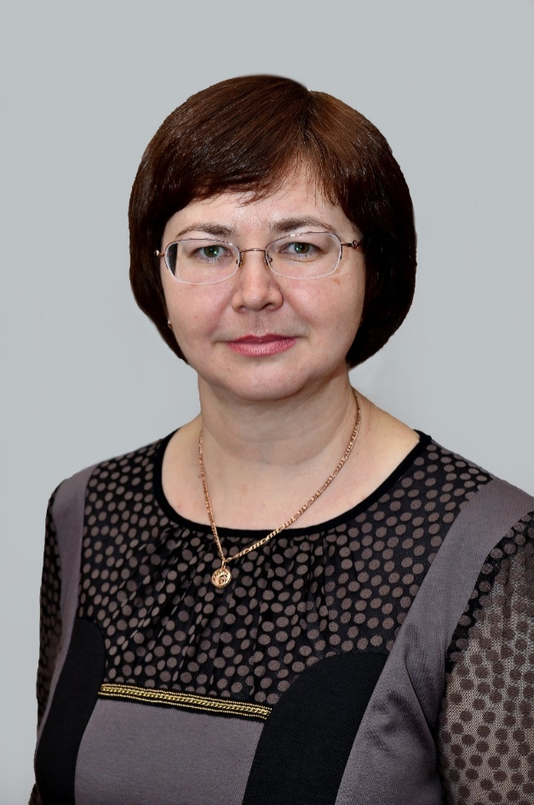
Министерство образования Республики Мордовия ПОРТФОЛИО Кудреватовой Ольги Викторовны учителя-логопеда МДОУ «Детский сад № 85 комбинированного вида»
Дата рождения: 08.02.1974г.
Профессиональное образование: высшее, МГПИ им. М.Е.Евсевьева, 1996г
Диплом: ЭВ № 586472, дата выдачи 20.06.1996 года
Специальность: «Олигофренопедагогика» с дополнительной специальностью «Логопедия»,
Стаж педагогической работы (по специальности): 26 лет
Общий трудовой стаж: 26 лет
Наличие квалификационной категории: высшая кв. категория
Дата последней аттестации: 22.03.2018 г.
Приказ МО РМ от 22.03.2018г. №252

Slide 2
Педагогический опыт на тему:
«Предупреждение предпосылок оптической дисграфии у детей дошкольного возраста с ОНР» представлен на сайте https://ds85sar.schoolrm.ru/ Оригинальность педагогического опыта составляет: 85,93% Материал проверен на плагиат на сайте: https://users.antiplagiat.ru

Slide 3
1. Соответствие данных первичного обследования и диагноза перспективному плану индивидуальной или групповой коррекции.

Slide 4
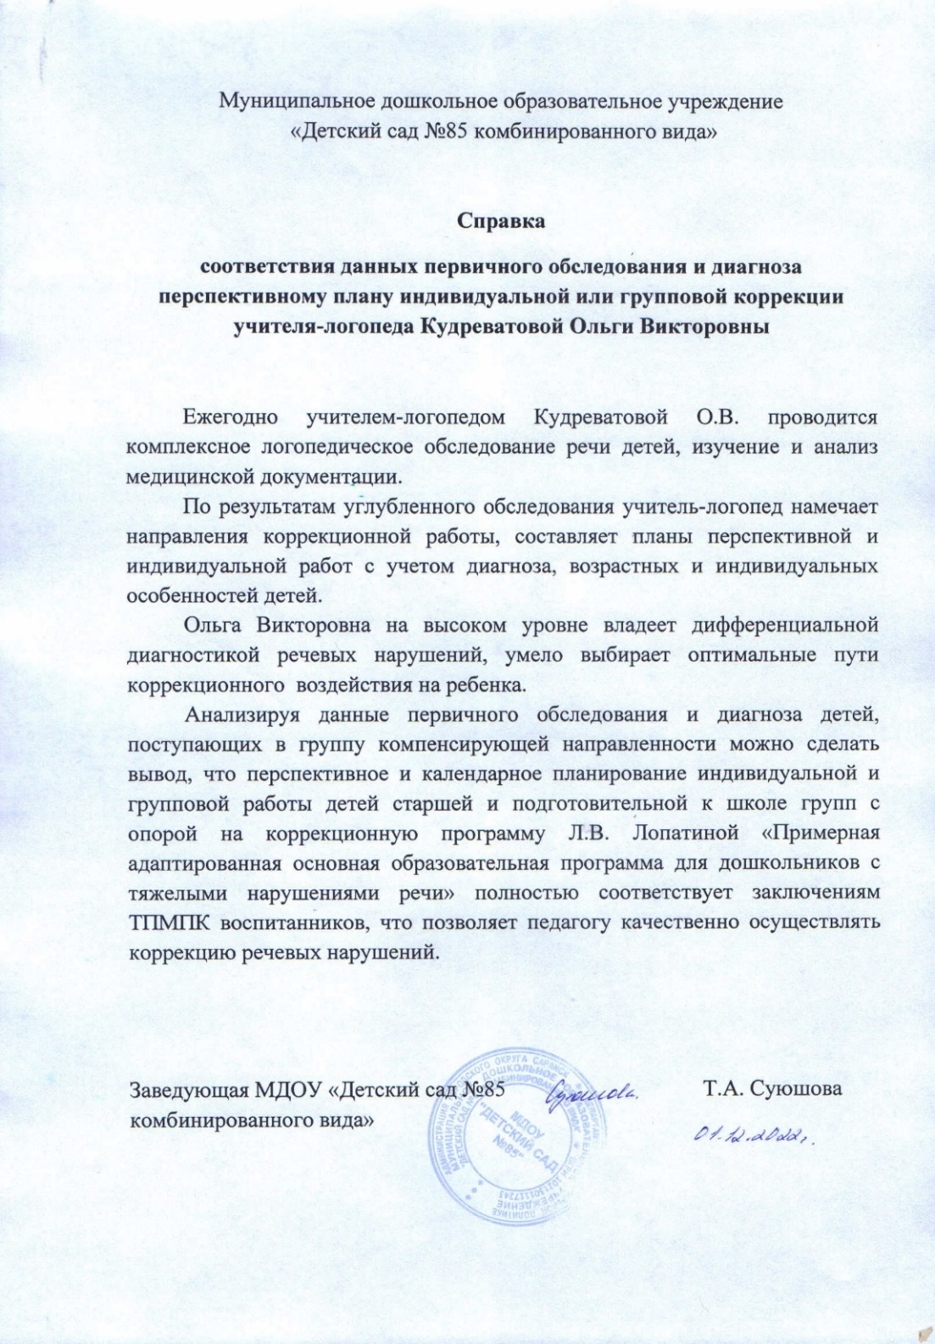

Slide 5
2. Динамика продвижения обучающихся в соответствии с перспективным планом коррекционной работы.

Slide 6
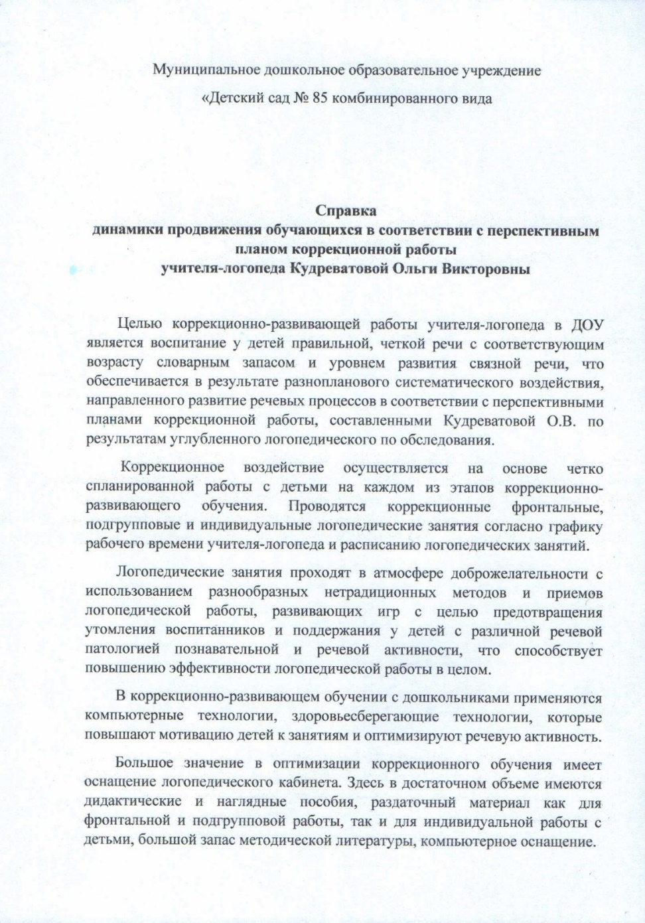
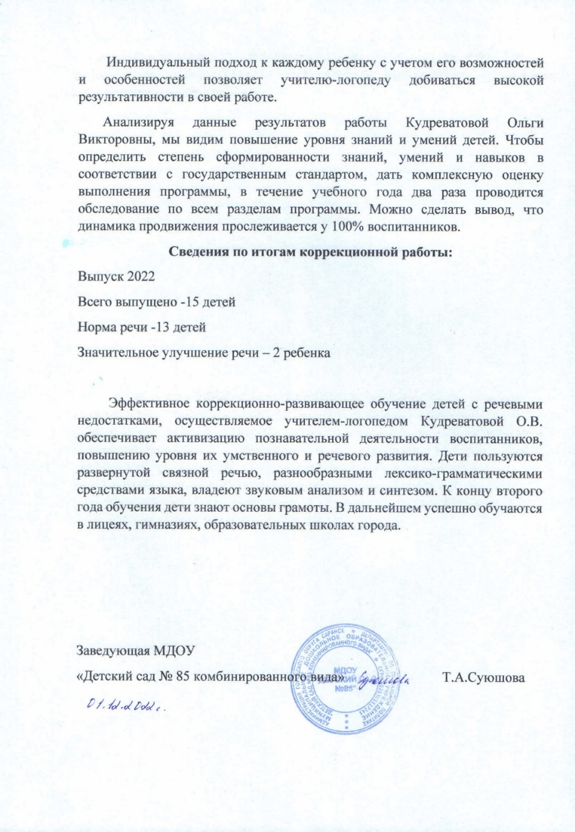

Slide 7
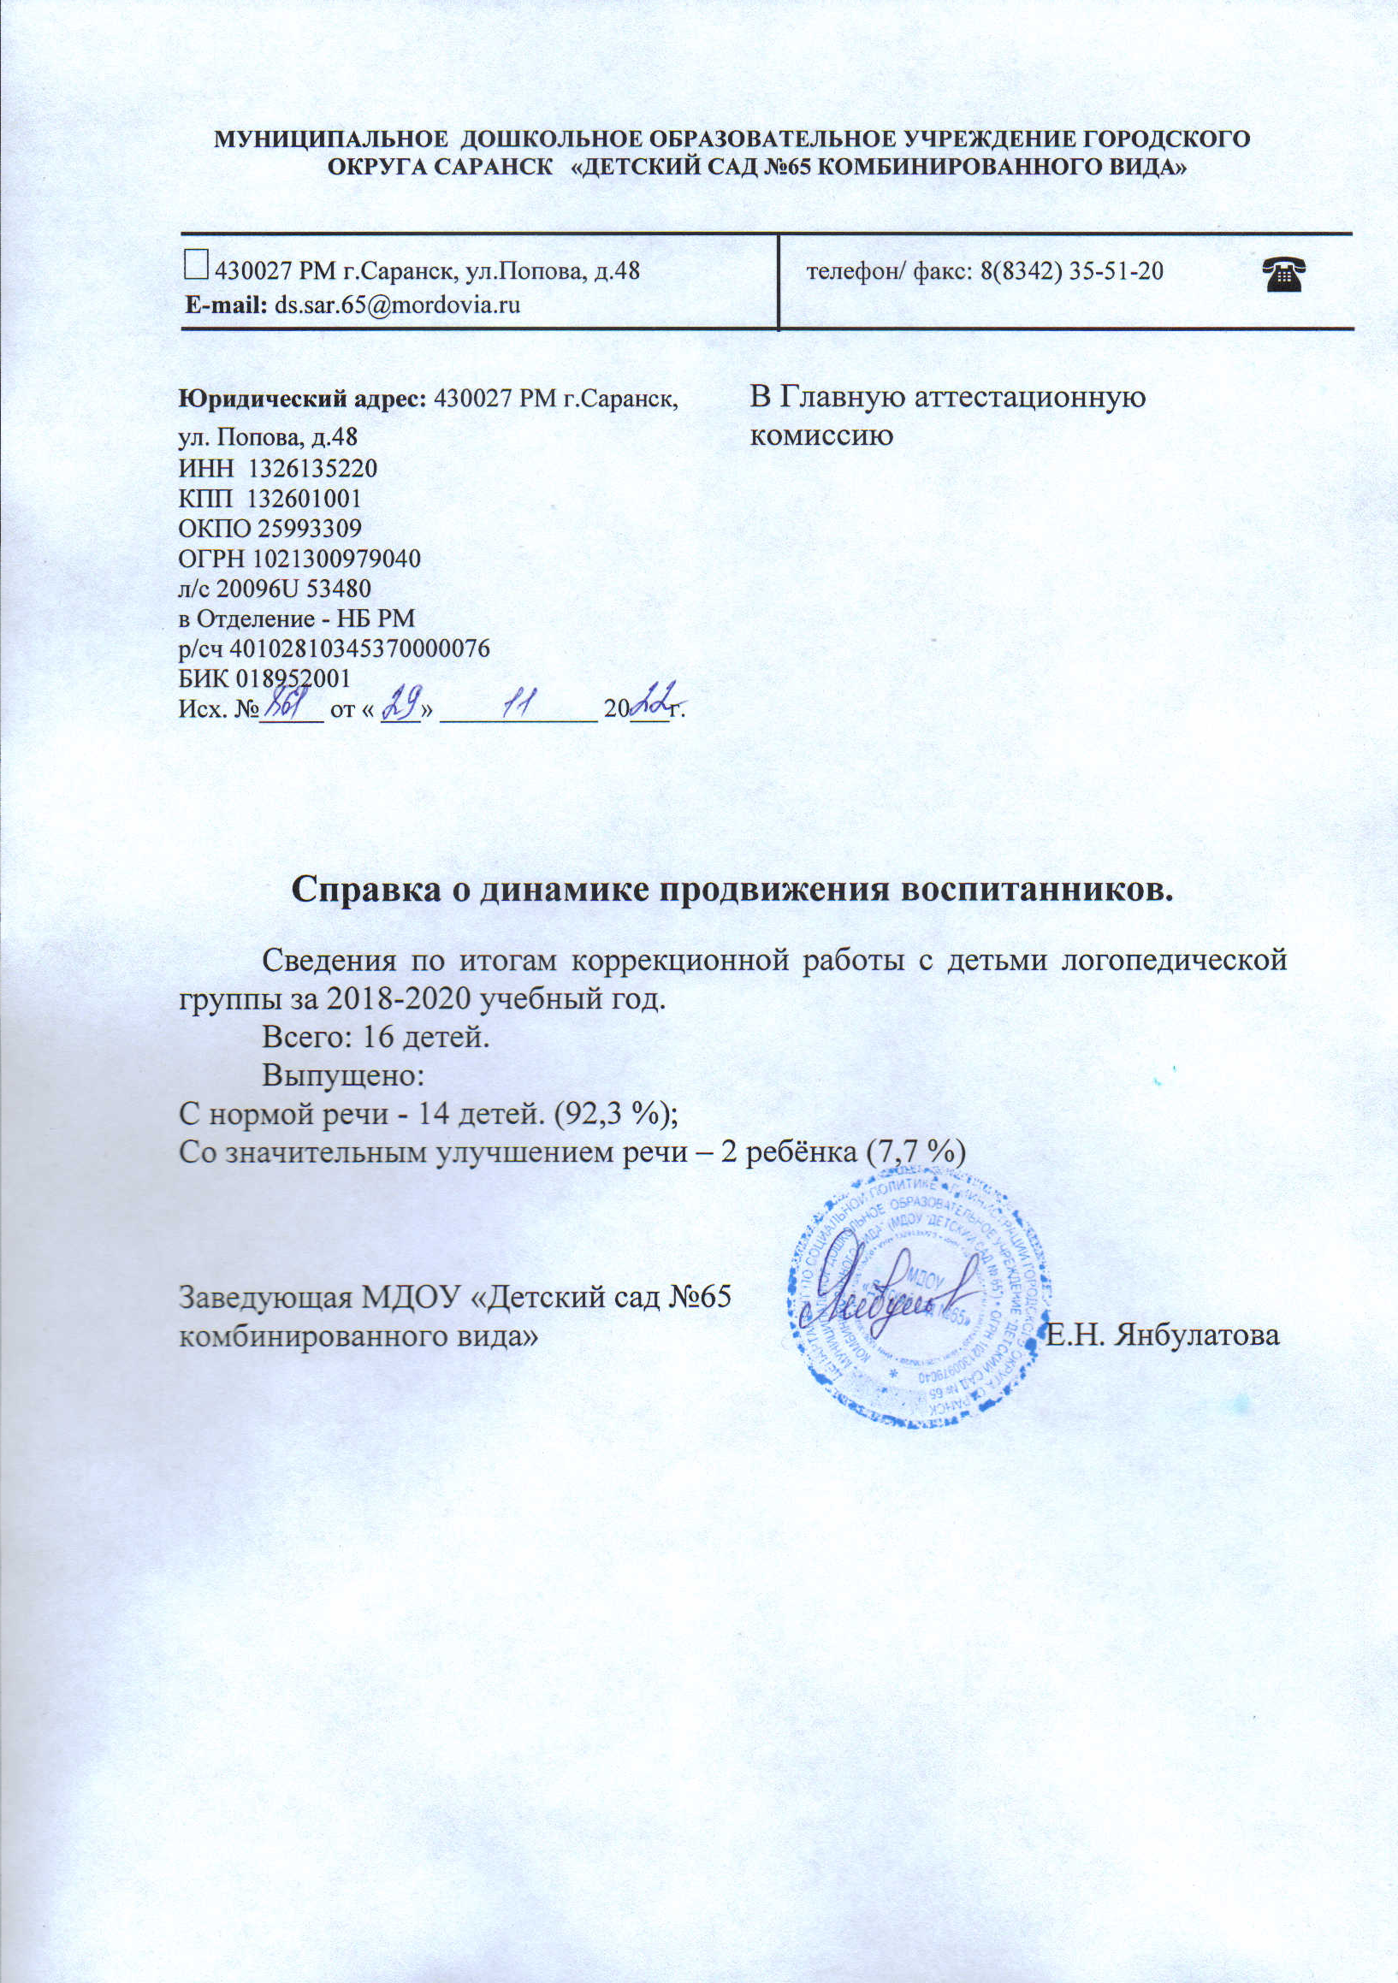

Slide 8
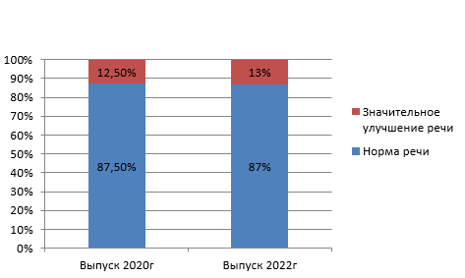

Slide 9
3. Взаимодействие с родителями.

Slide 10
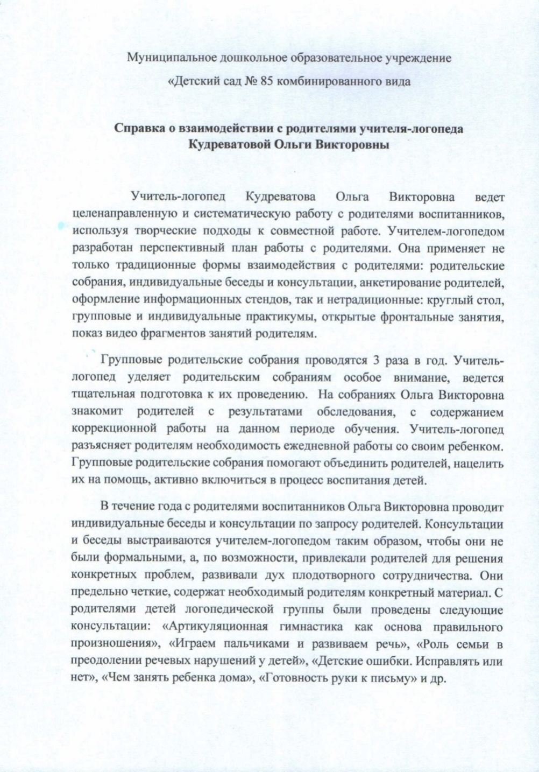
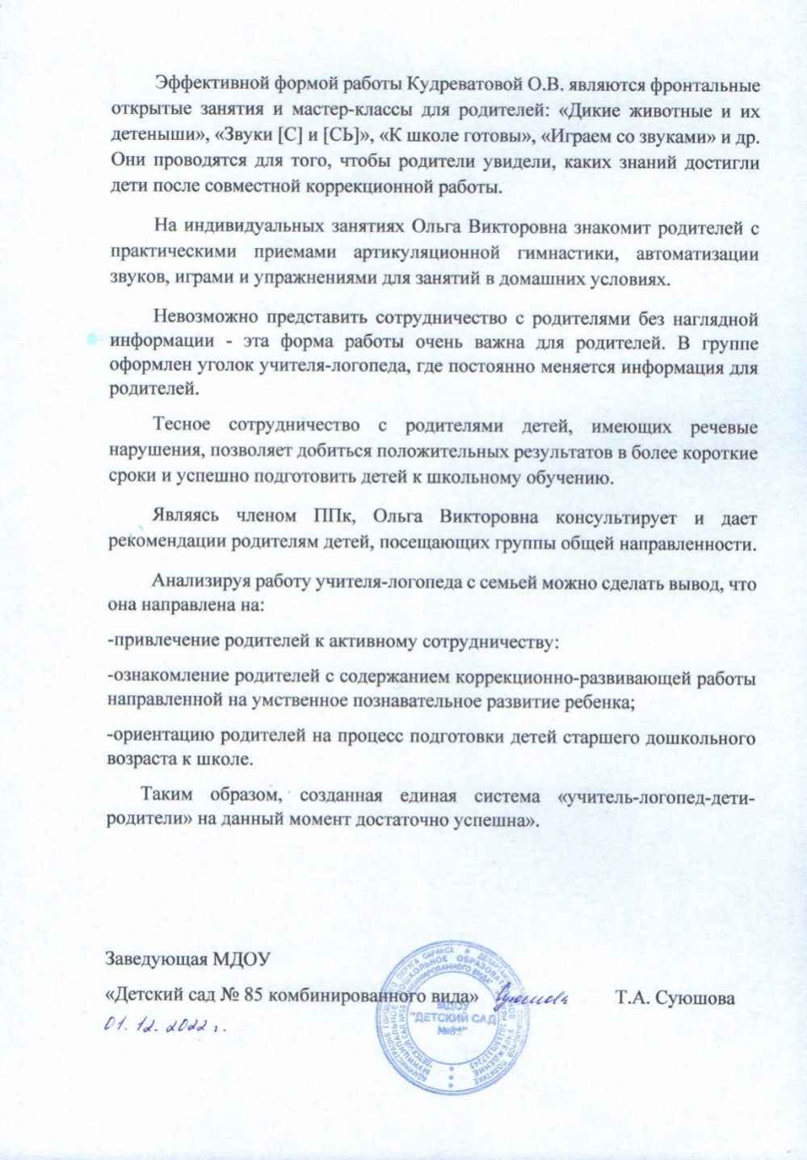

Slide 11
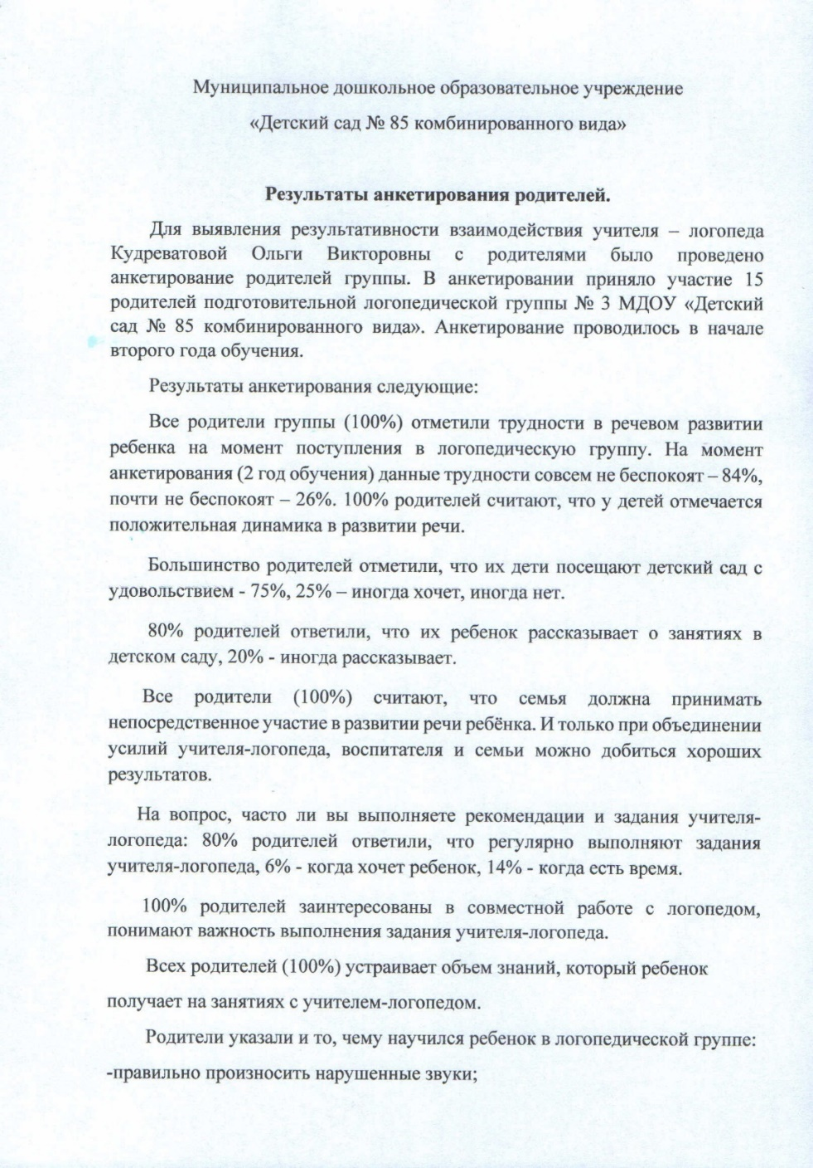
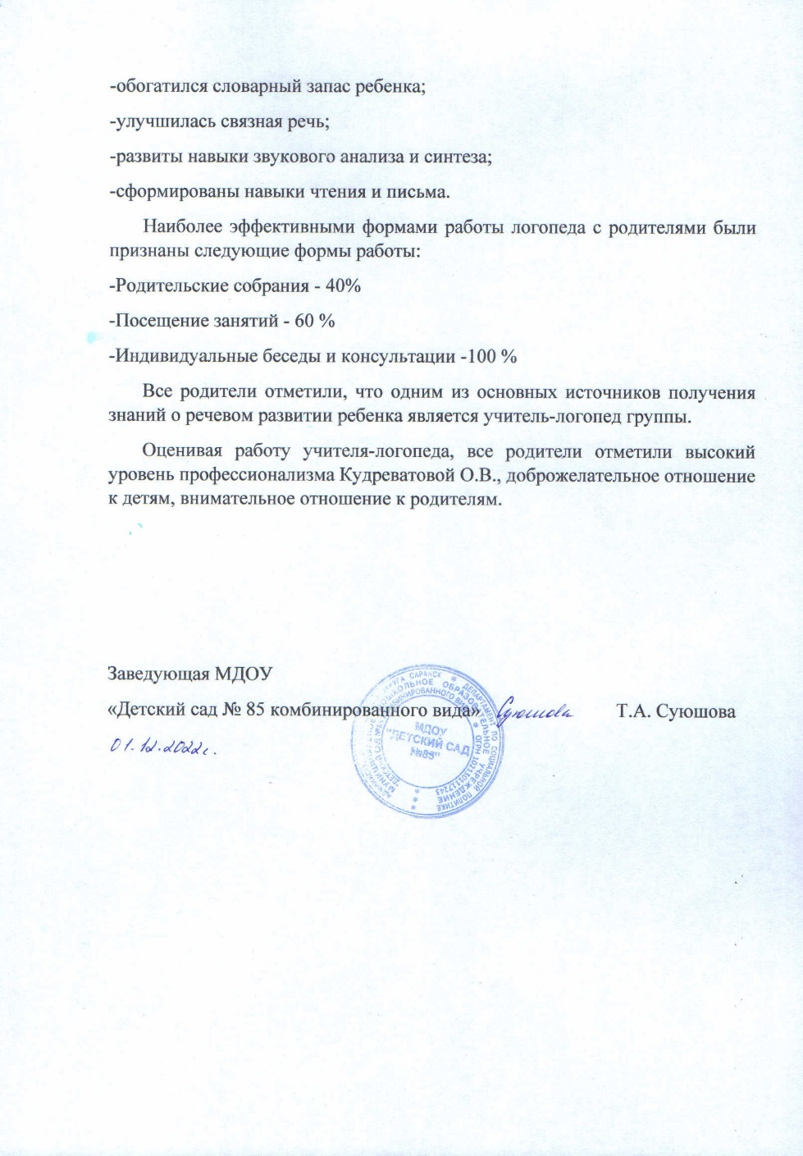

Slide 12
4.Результаты участия в инновационной (экспериментальной) деятельности.

Slide 13
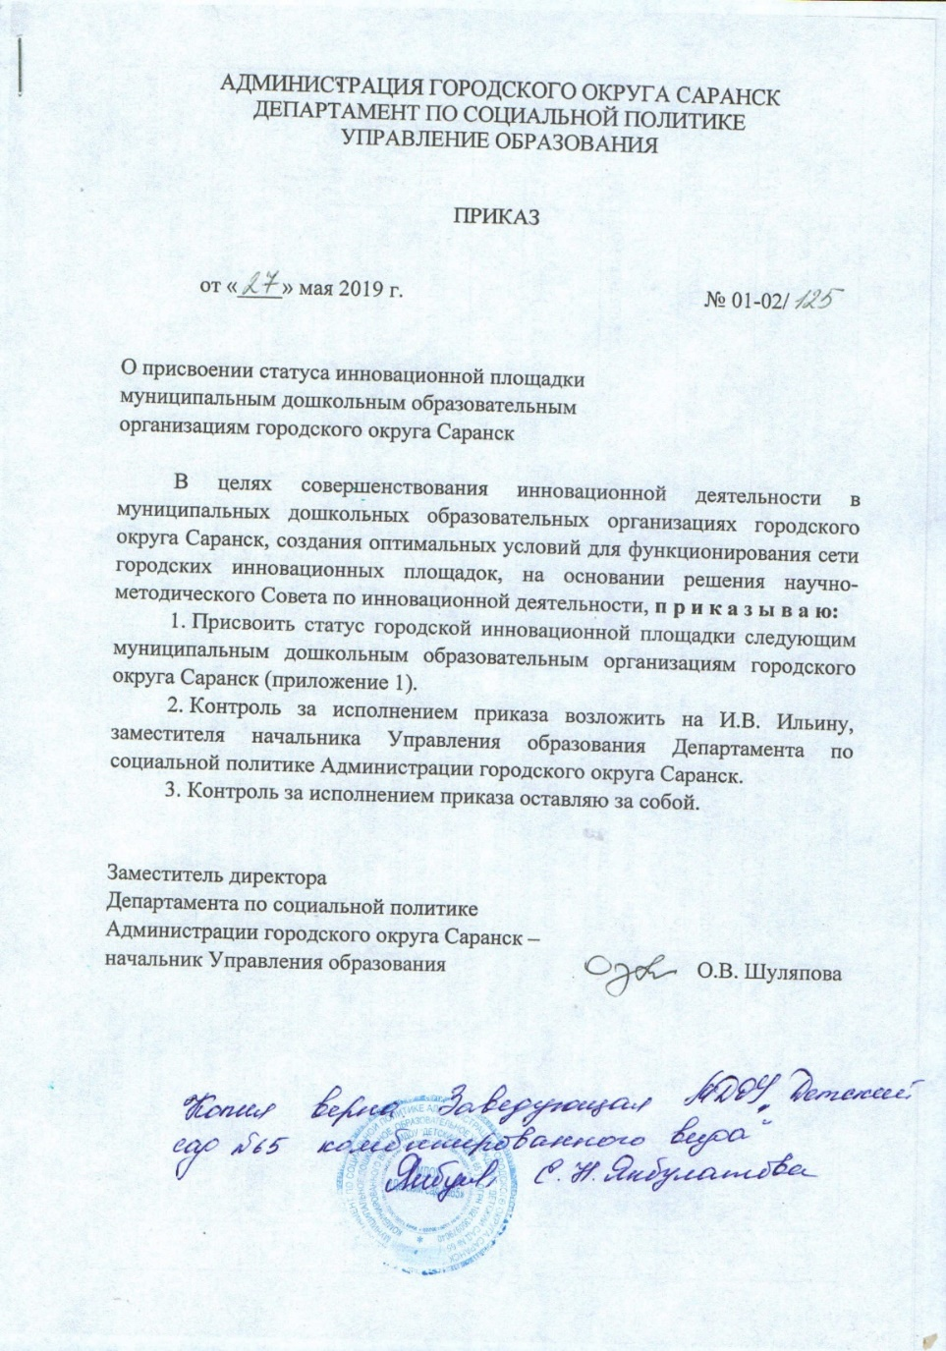
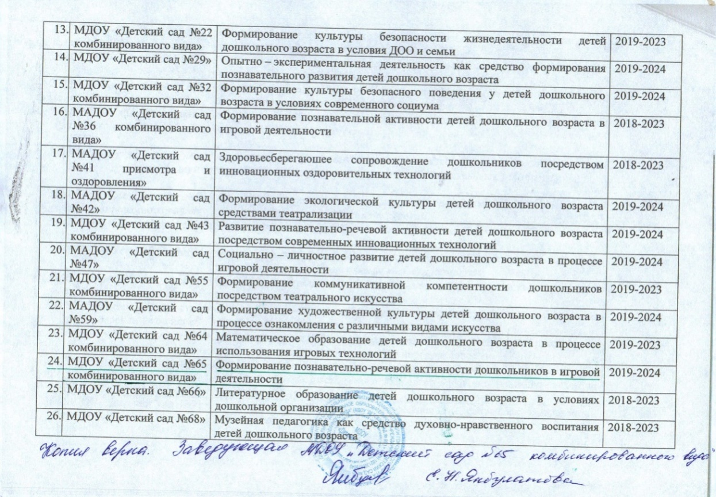

Slide 14
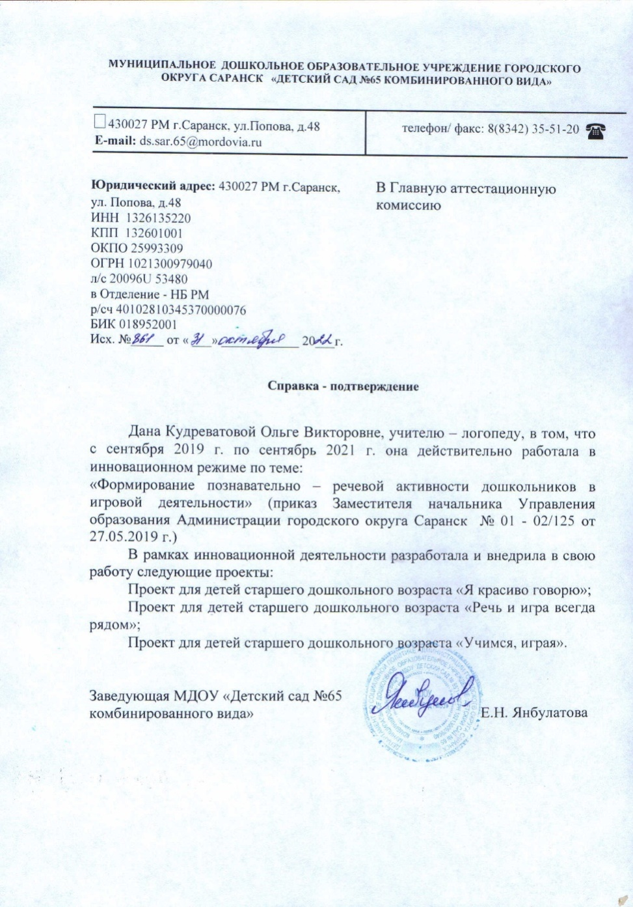
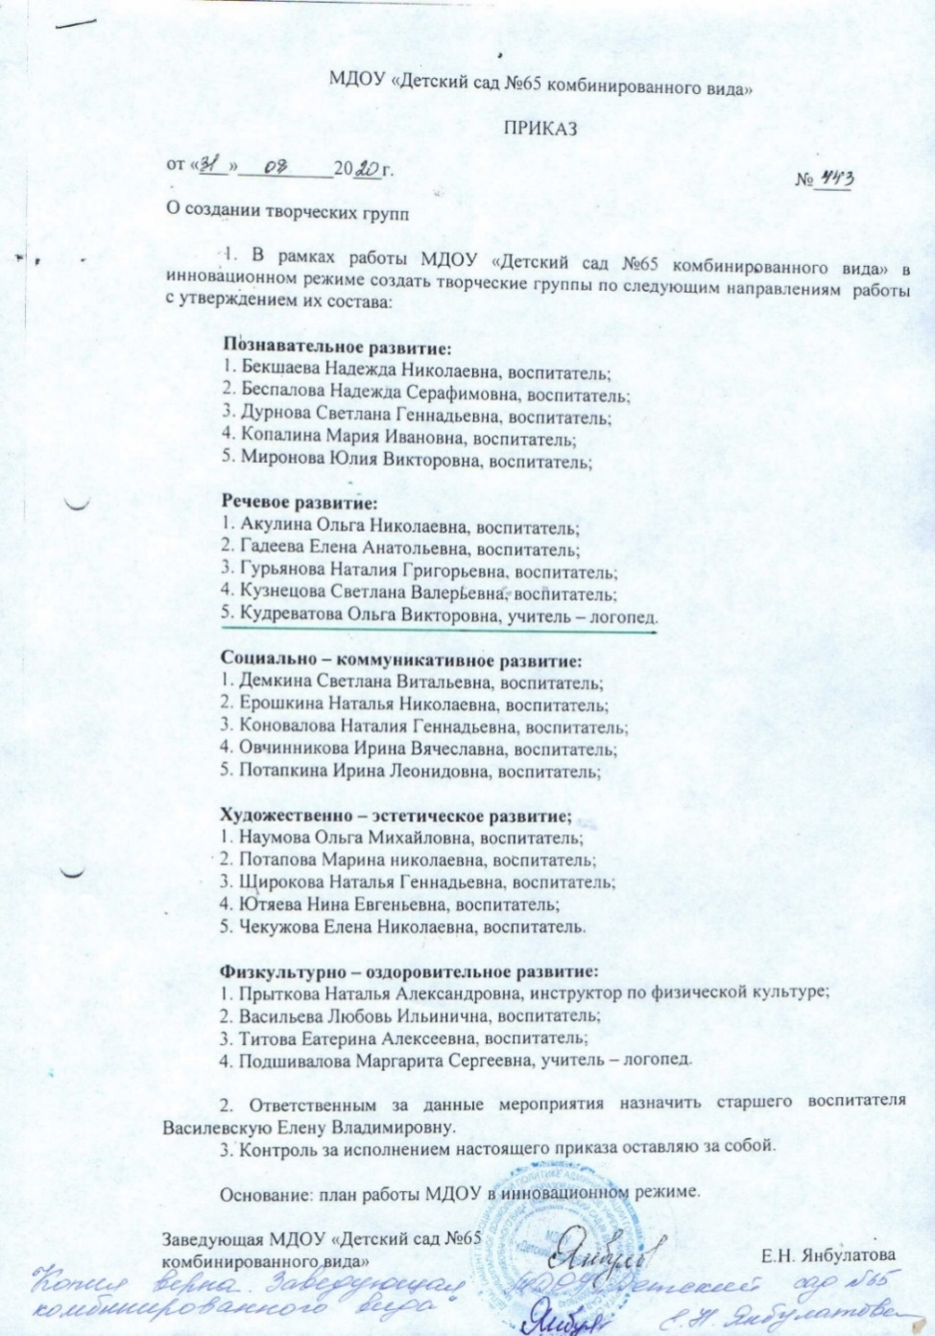

Slide 15
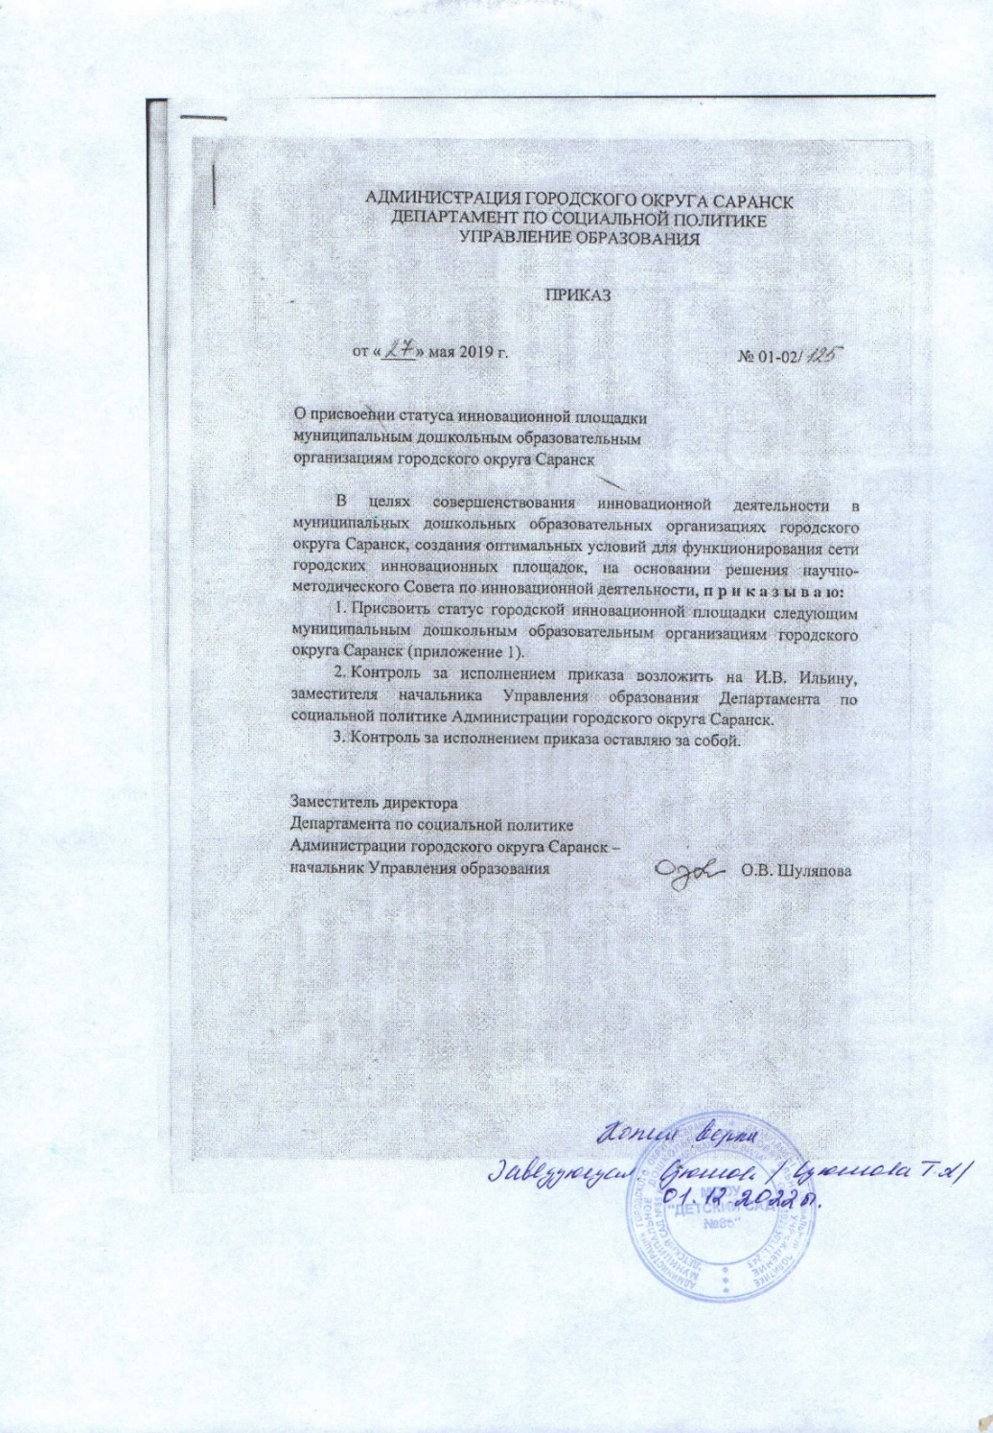
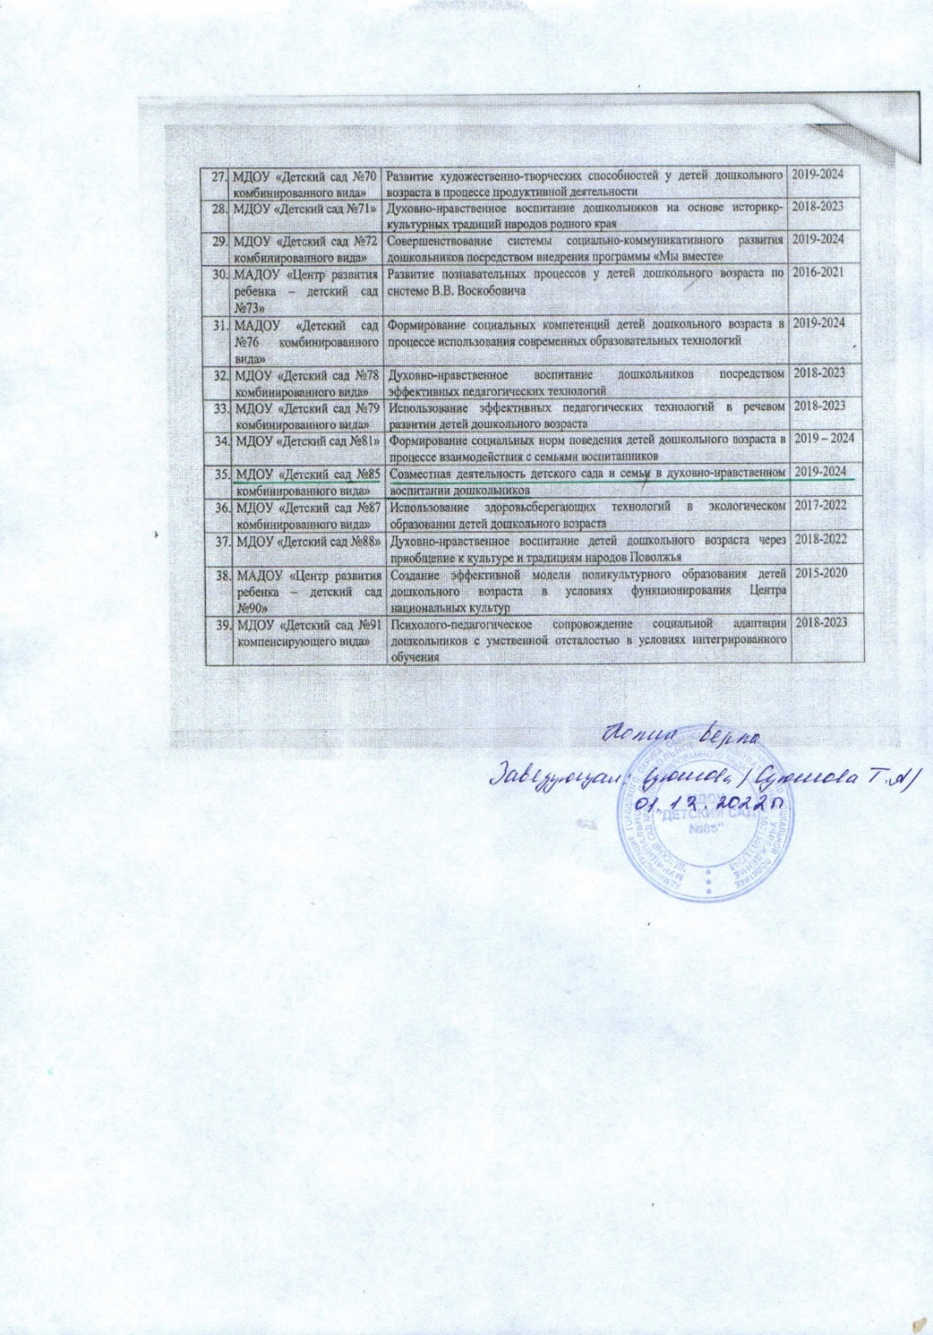

Slide 16
5. Участие детей в заочных олимпиадах, открытых конкурсах, конференциях, выставках, турнирах, соревнованиях.

Slide 18
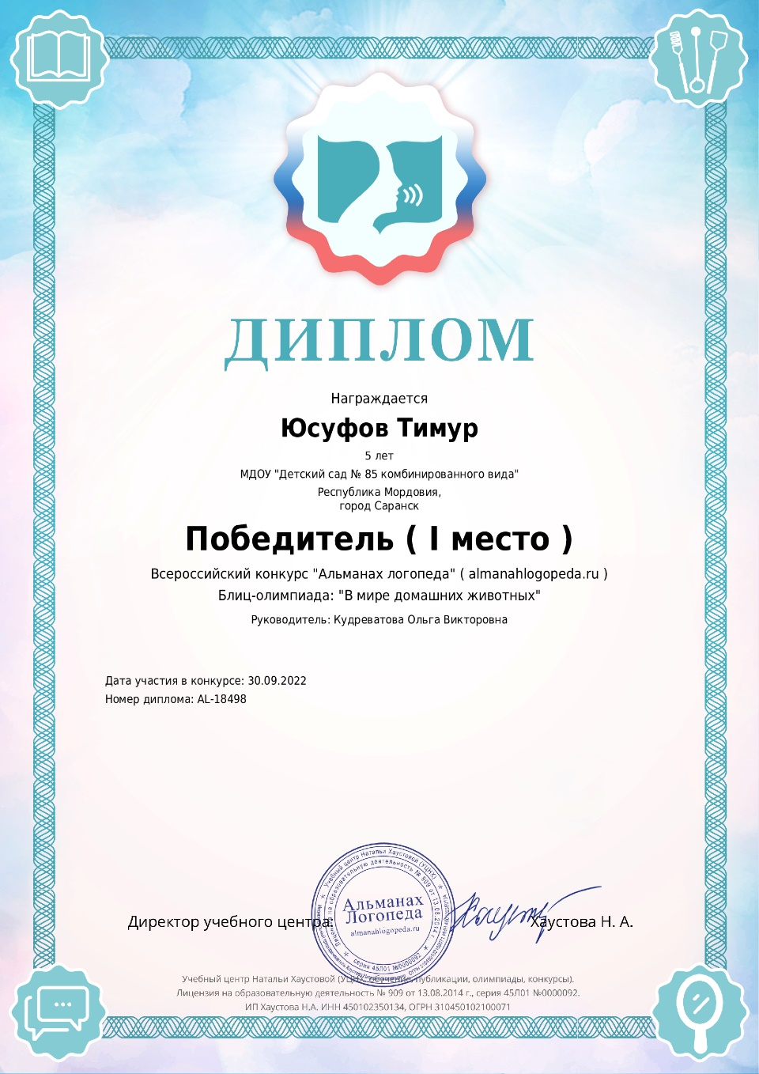
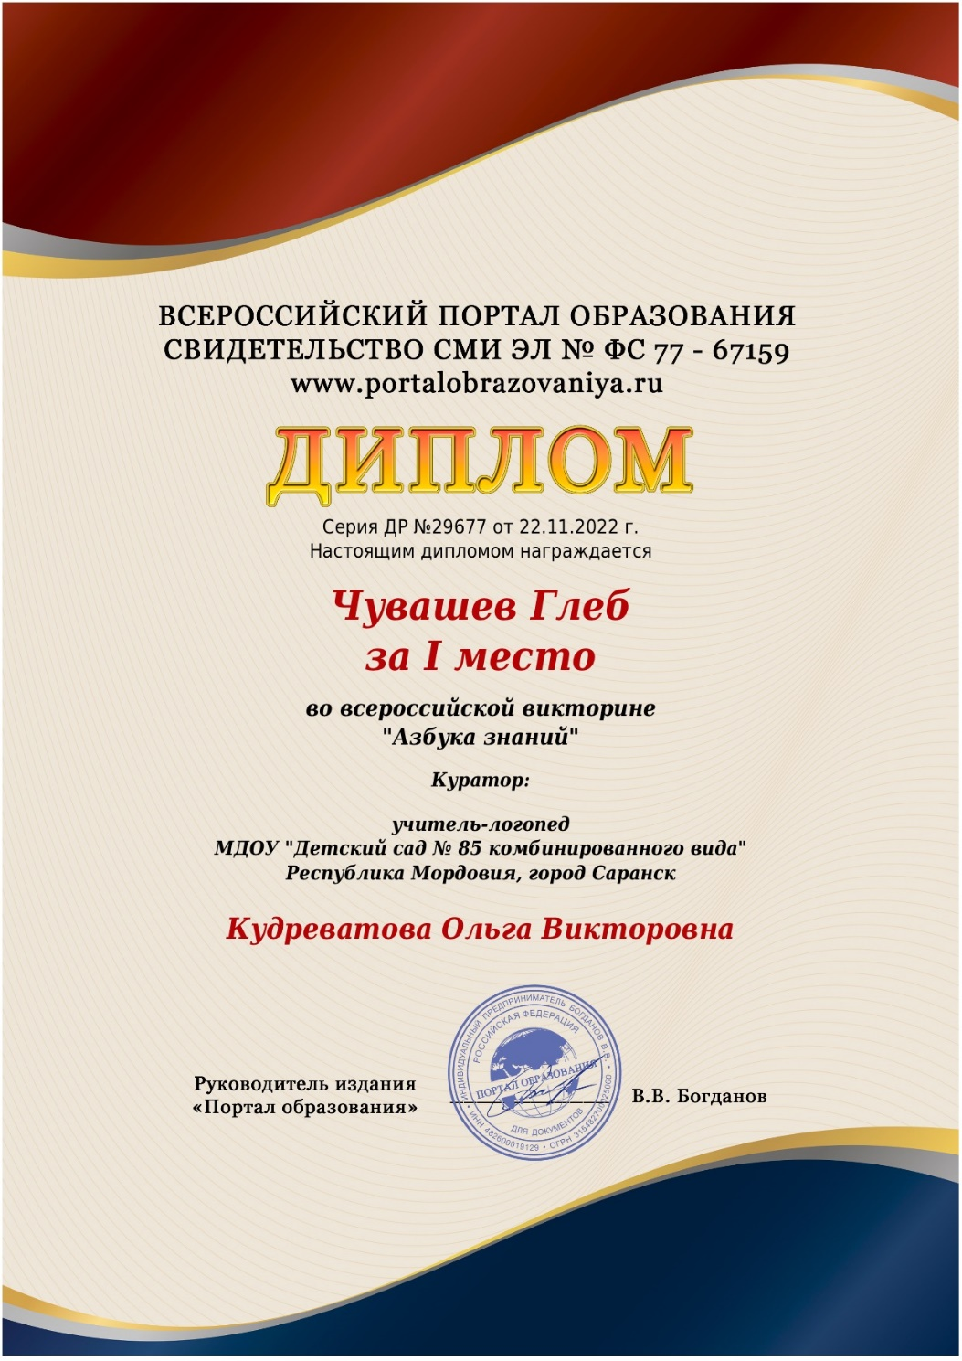

Slide 19
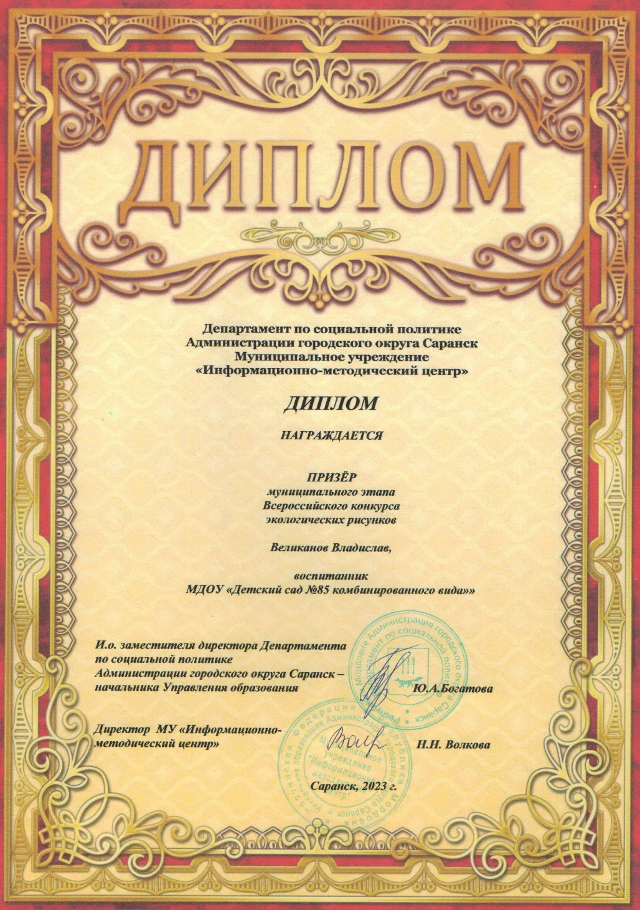
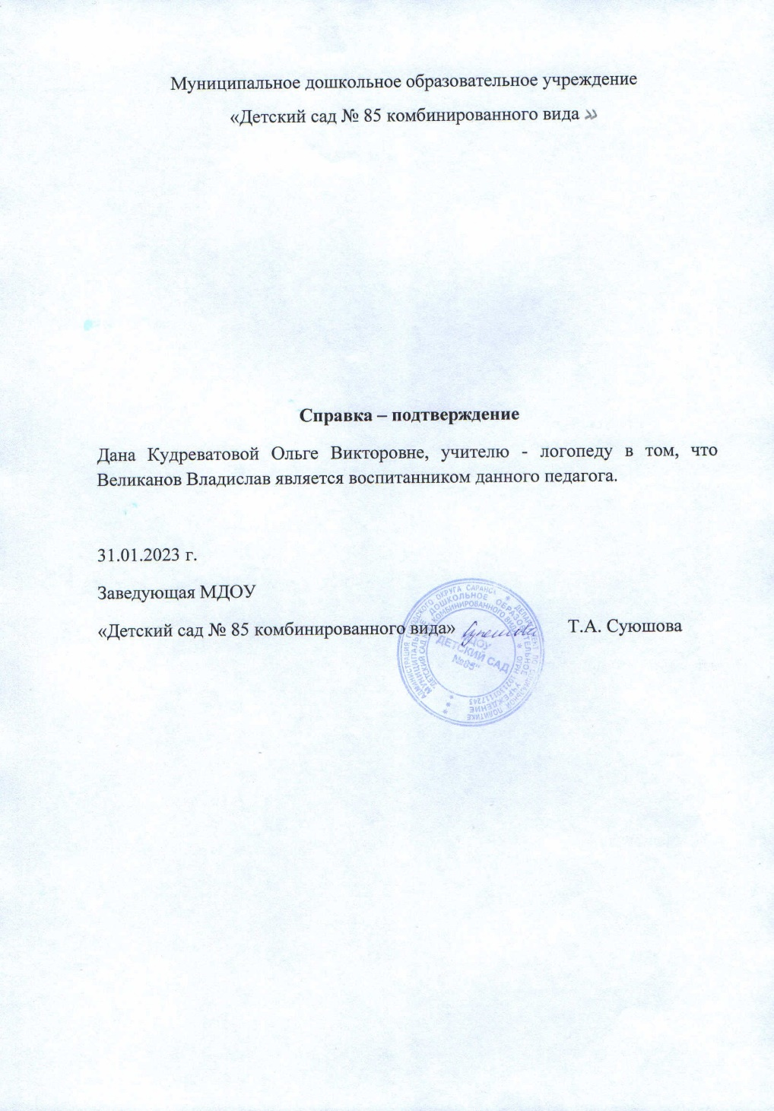

Slide 20
6. Наличие публикаций.

Slide 21
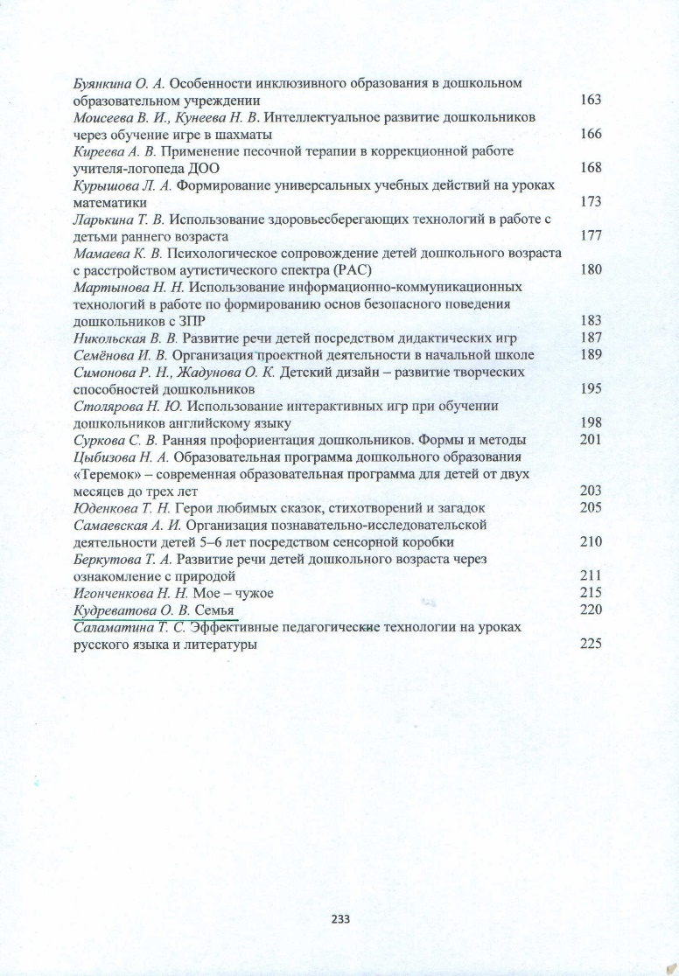
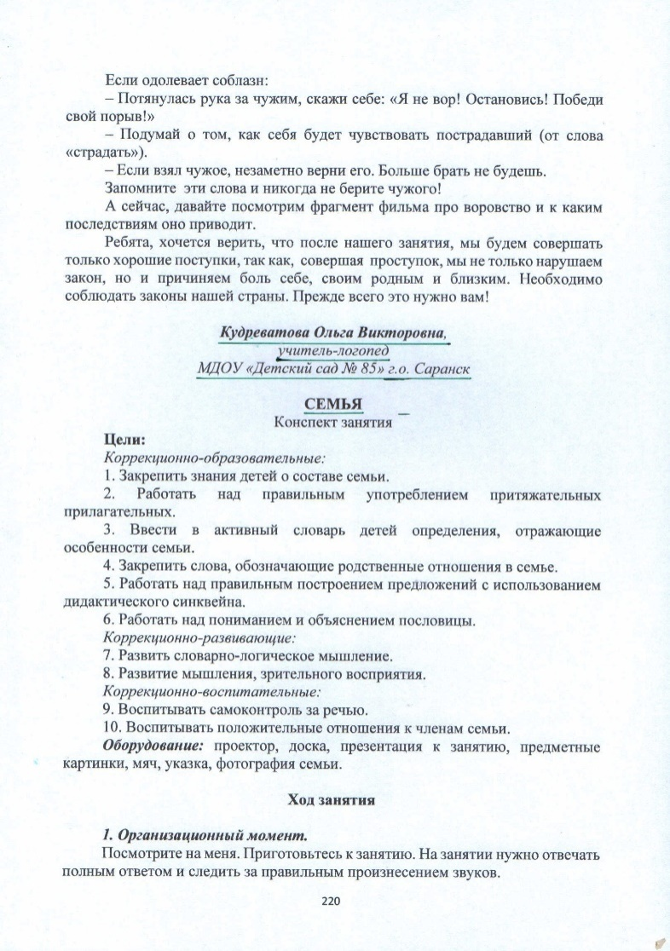
Республиканский уровень

Slide 22
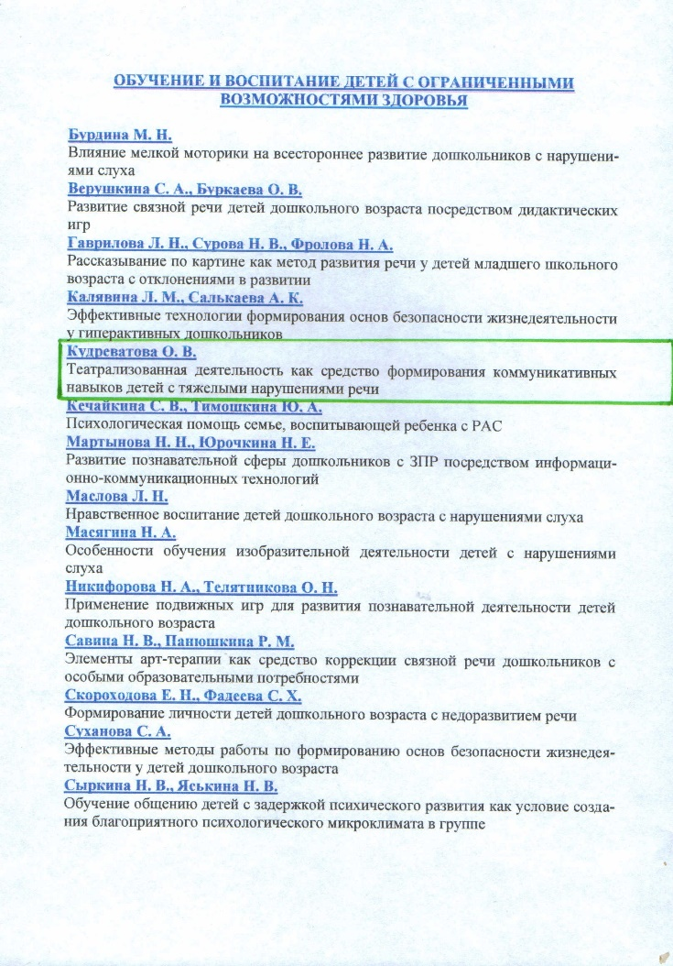
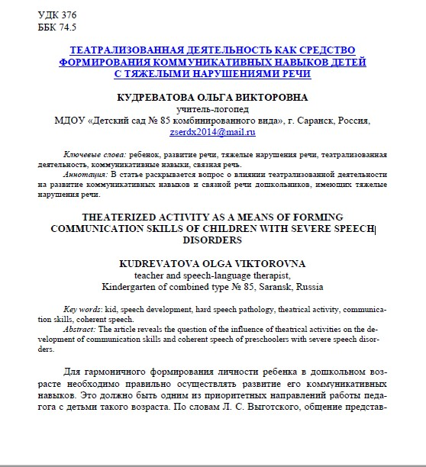
Международный уровень

Slide 23
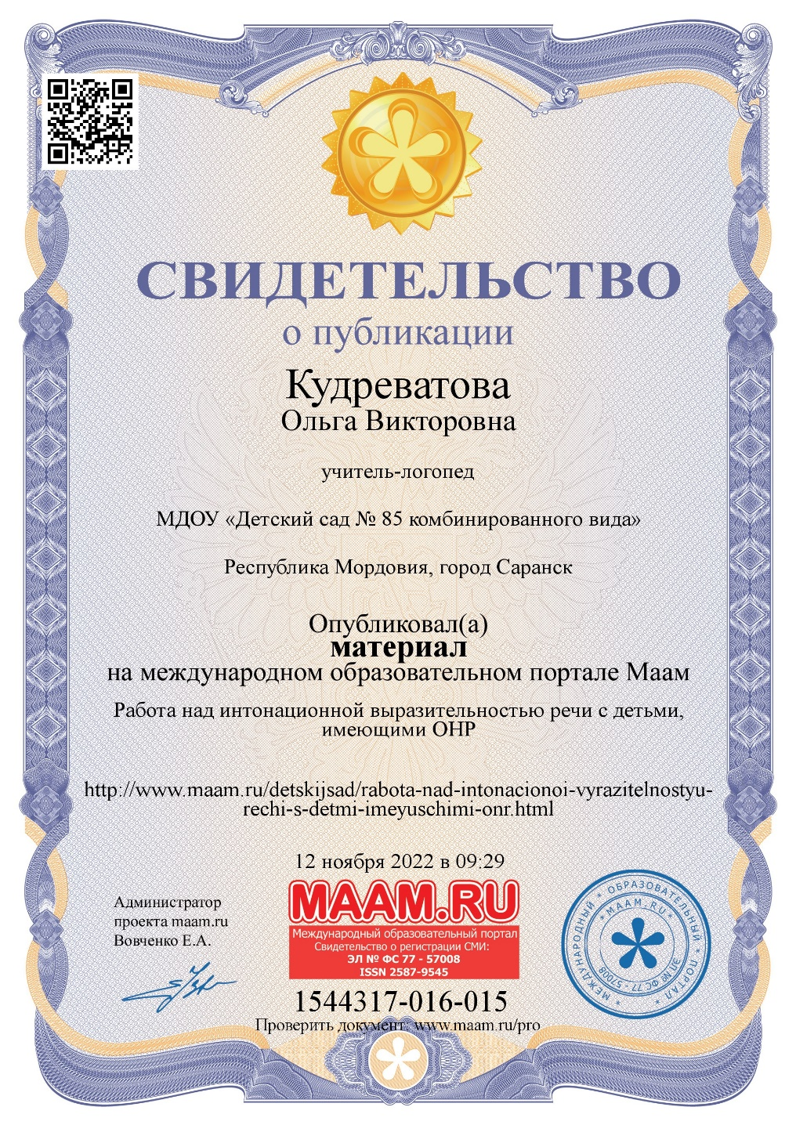
Интернет публикации

Slide 24
7. Наличие авторских программ,
методических пособий, методических рекомендаций.

Slide 25
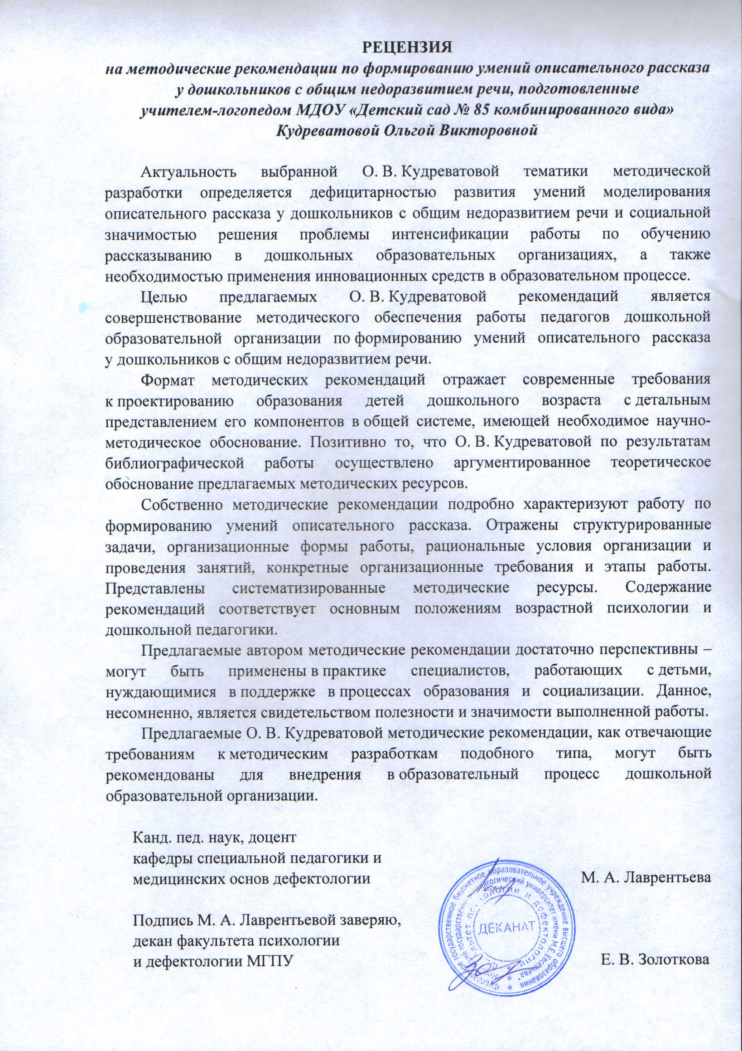
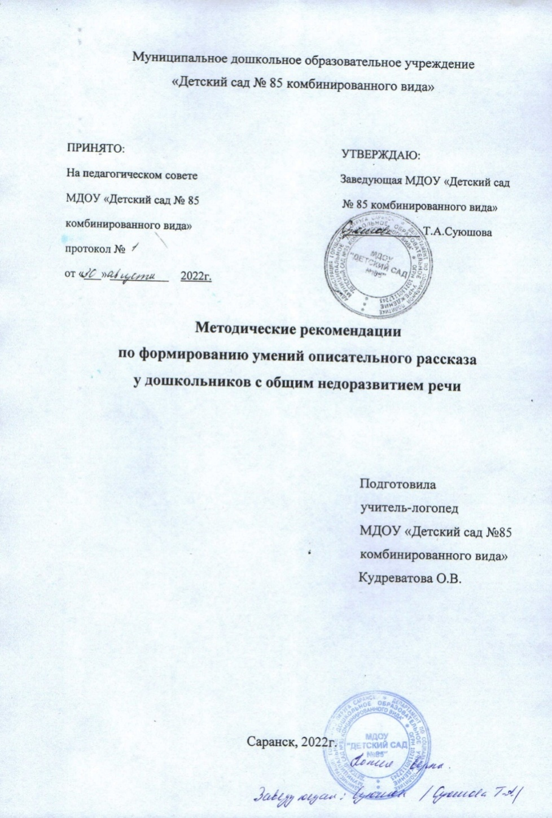

Slide 26
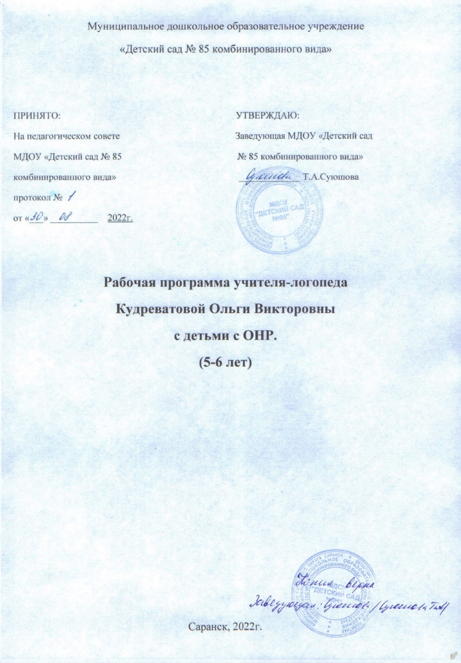
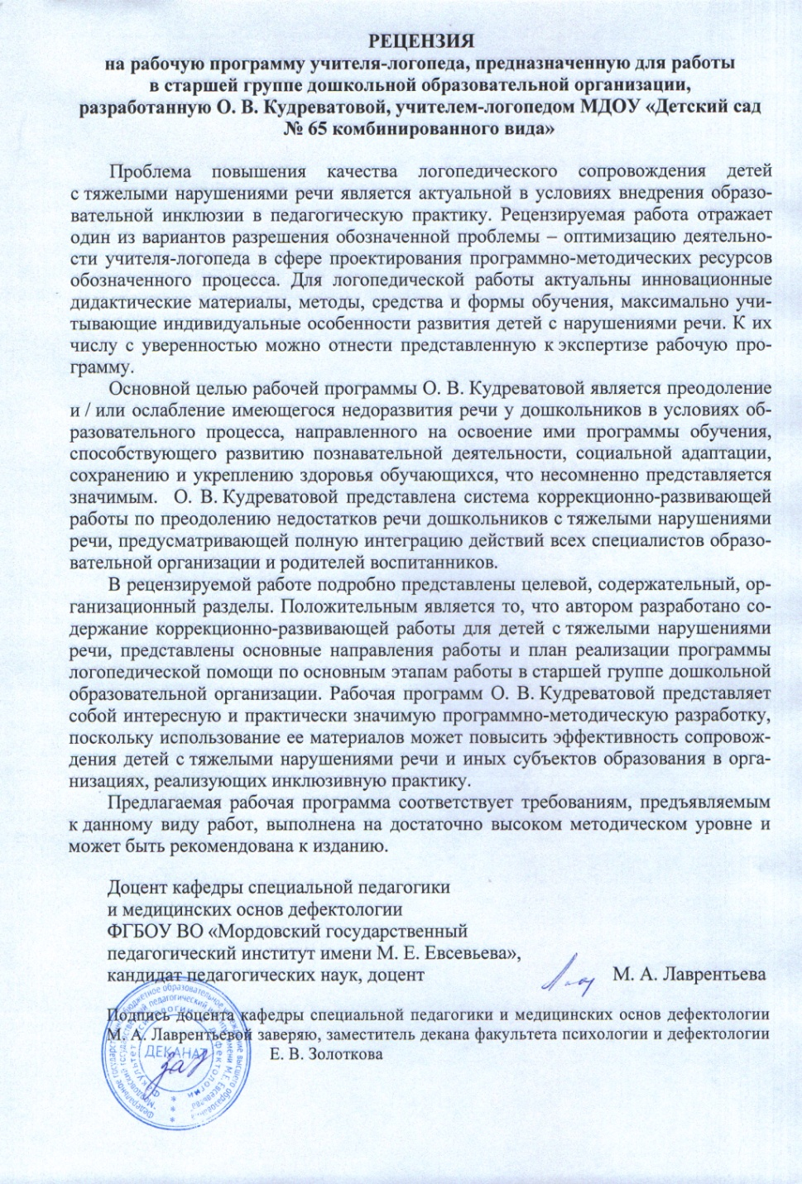

Slide 27
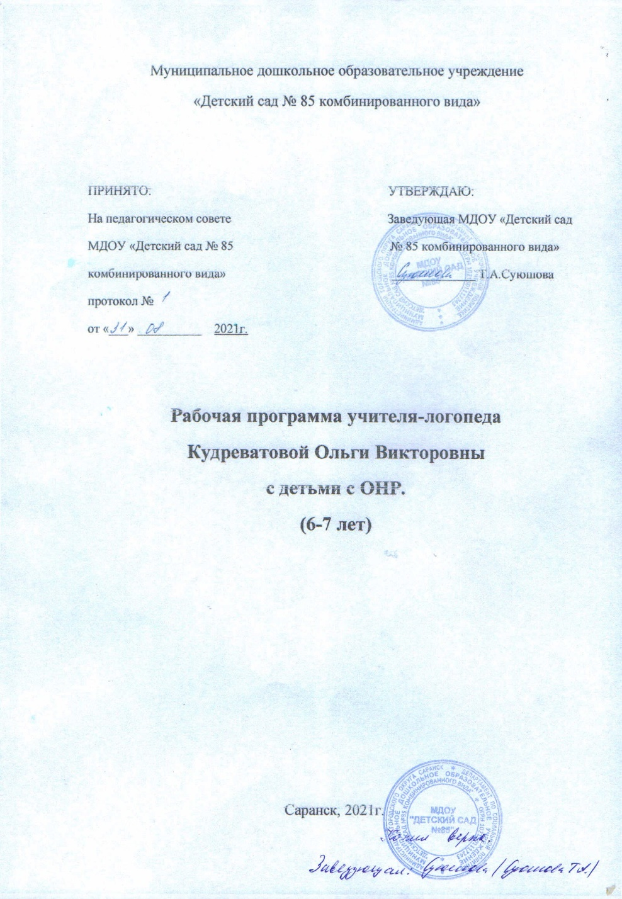
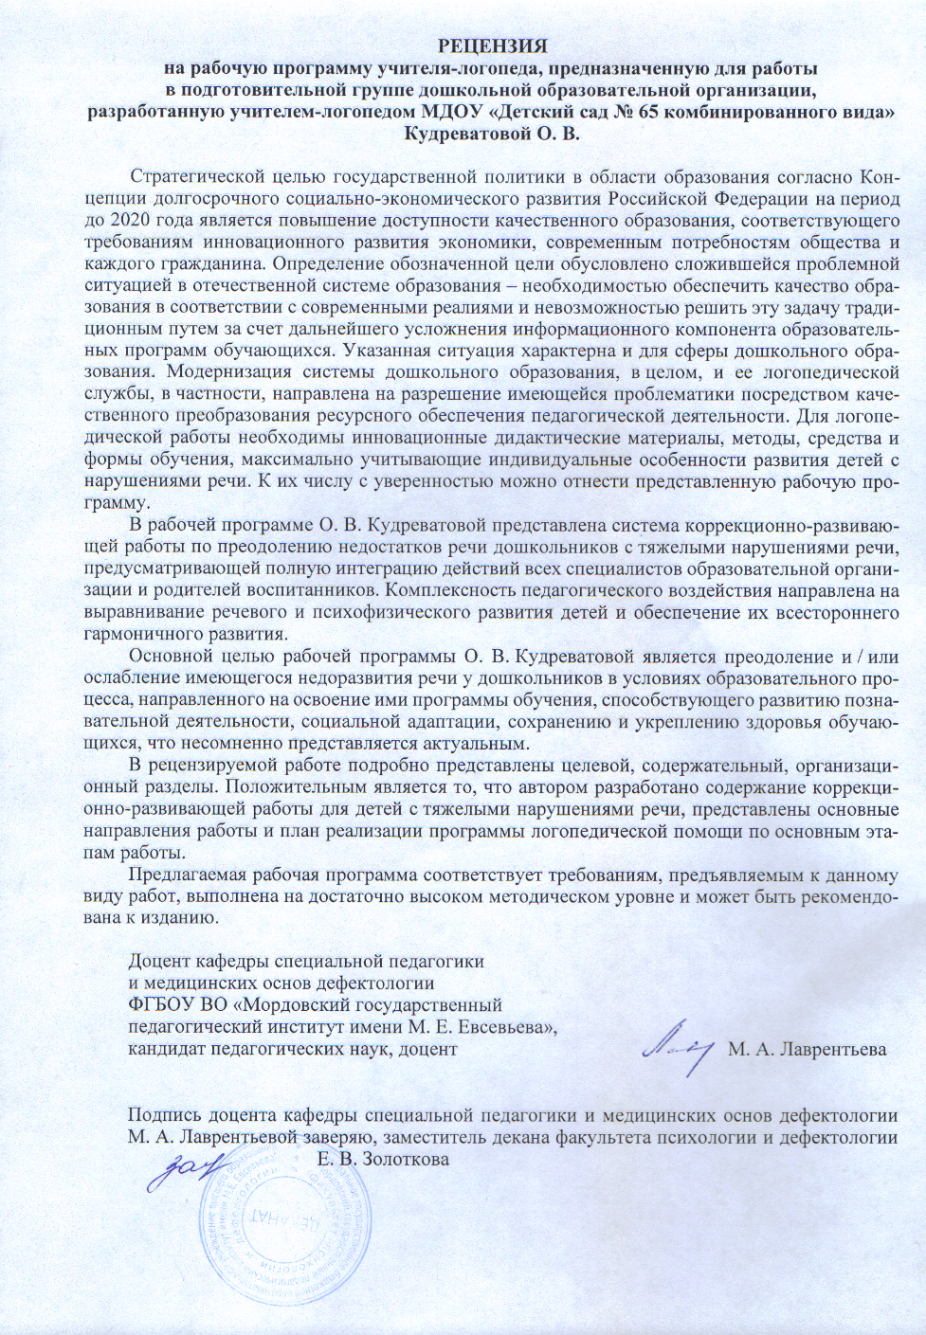

Slide 28
8. Выступления на заседаниях методических советов, научно – практических конференциях, педагогических чтениях, семинарах, секциях, форумах, радиопередачах(очно).

Slide 29
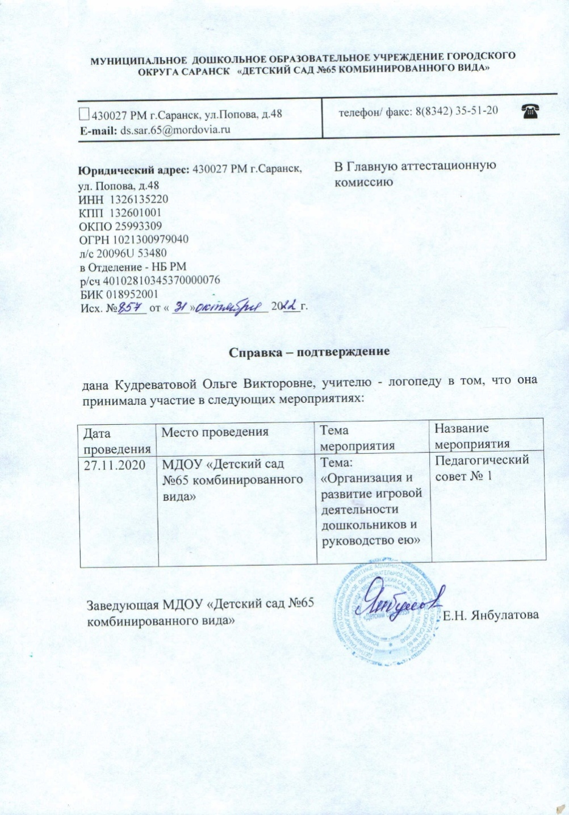
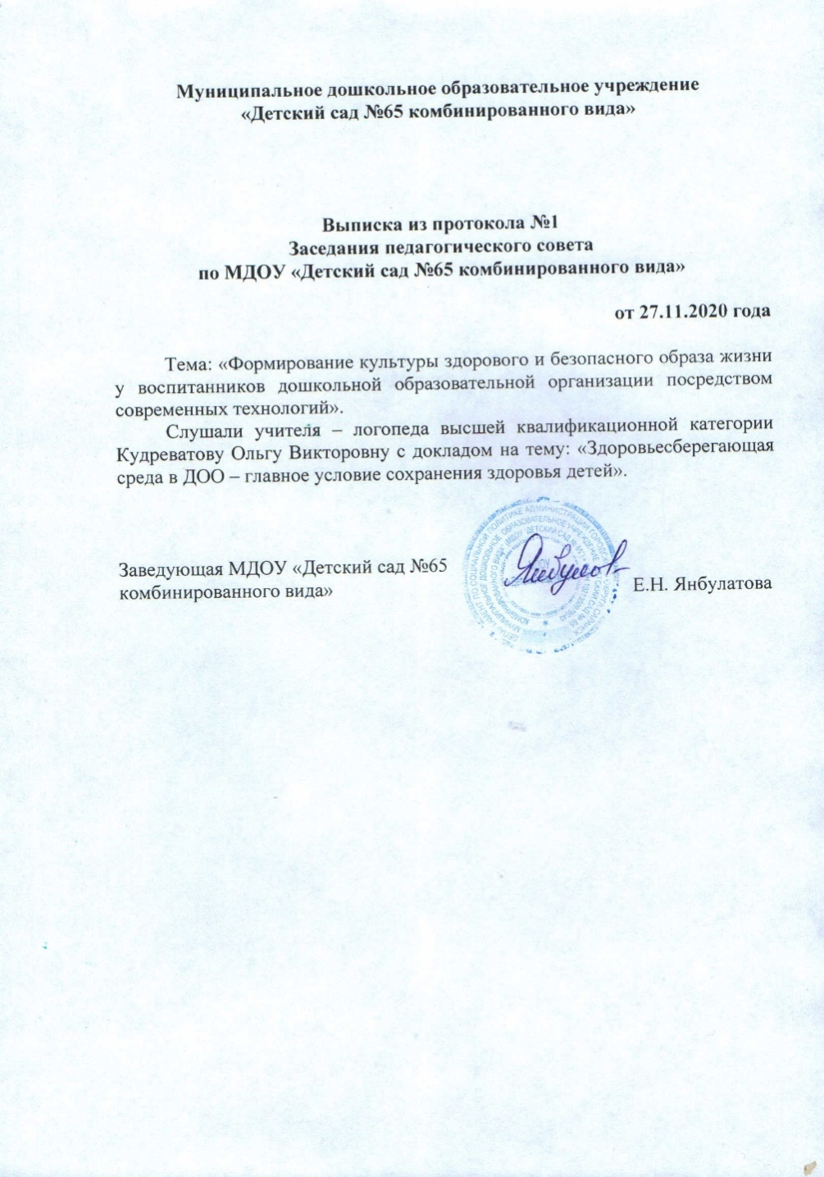
Уровень образовательной организации

Slide 30
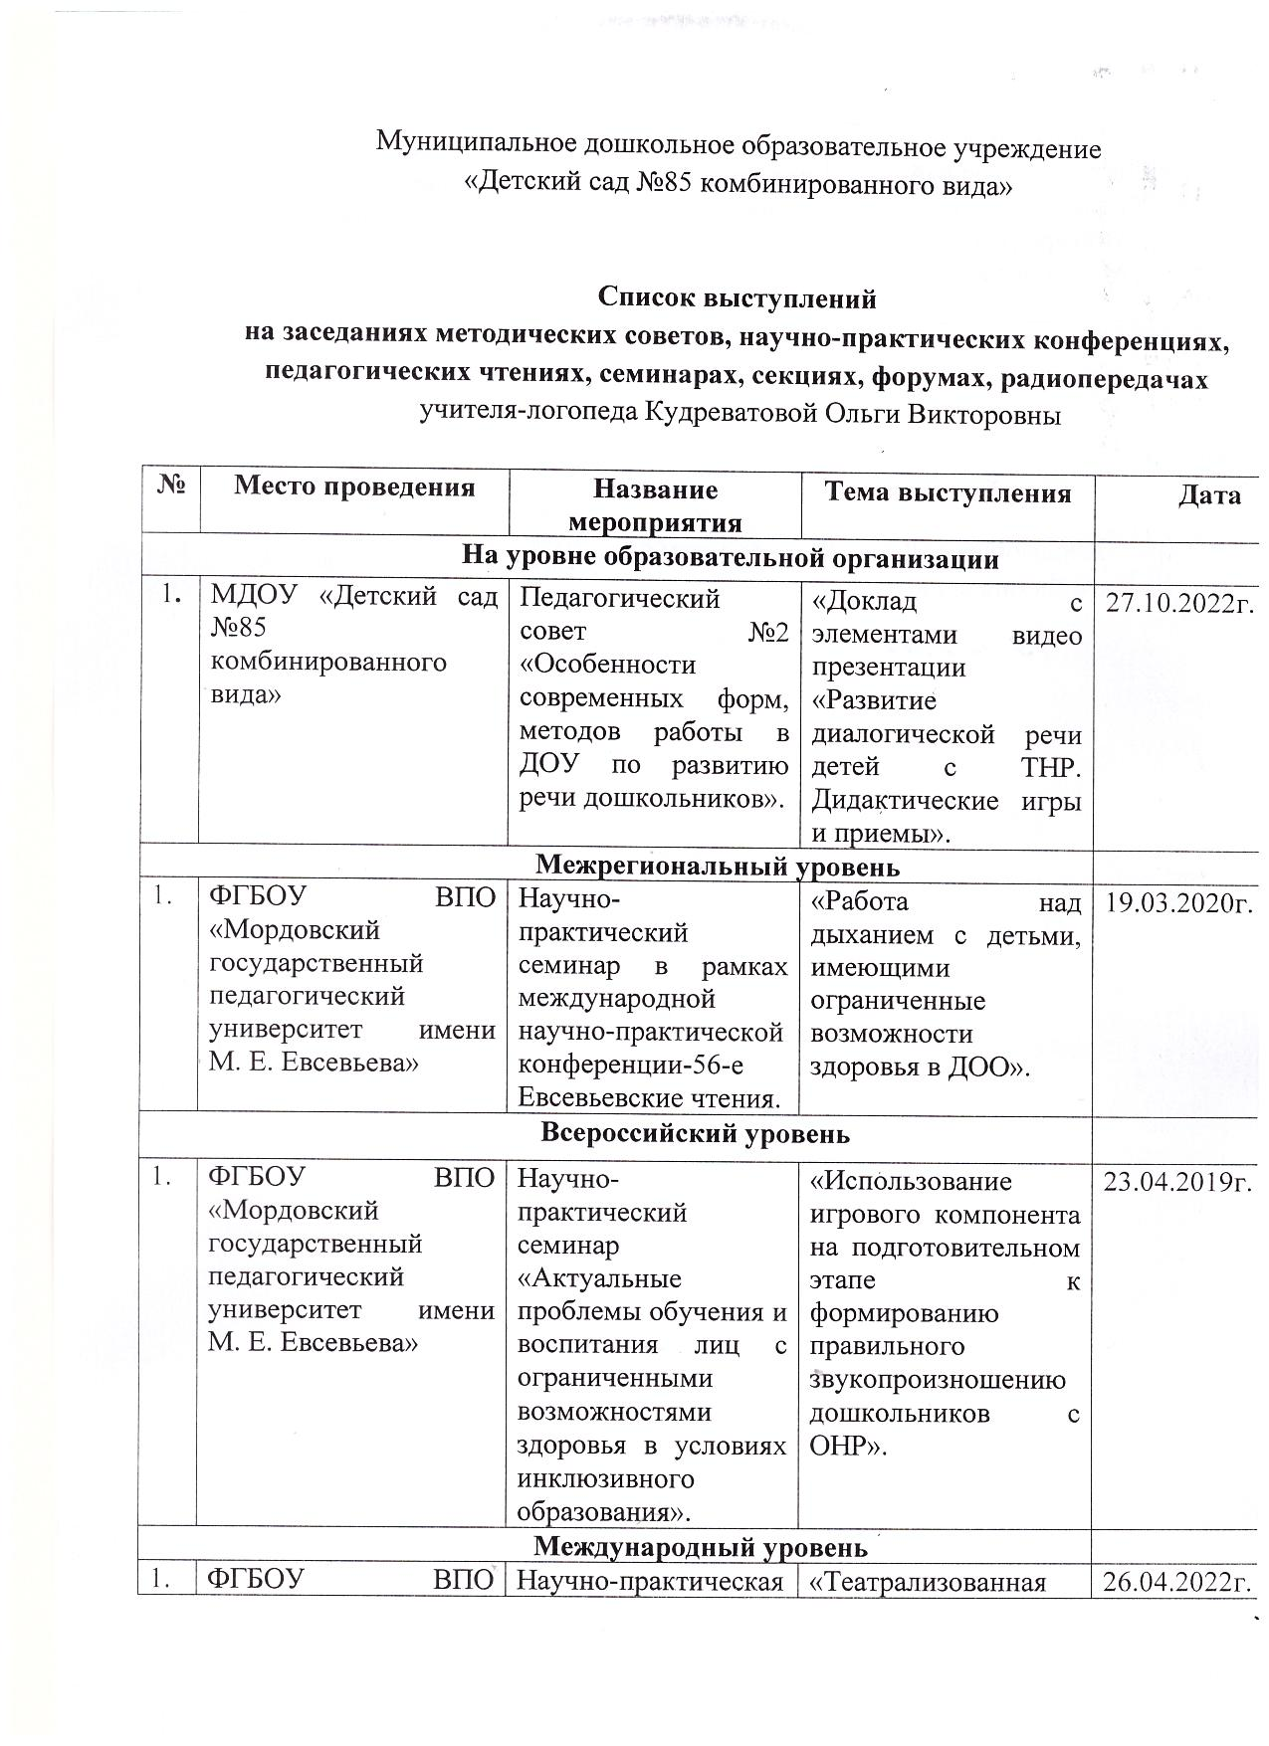
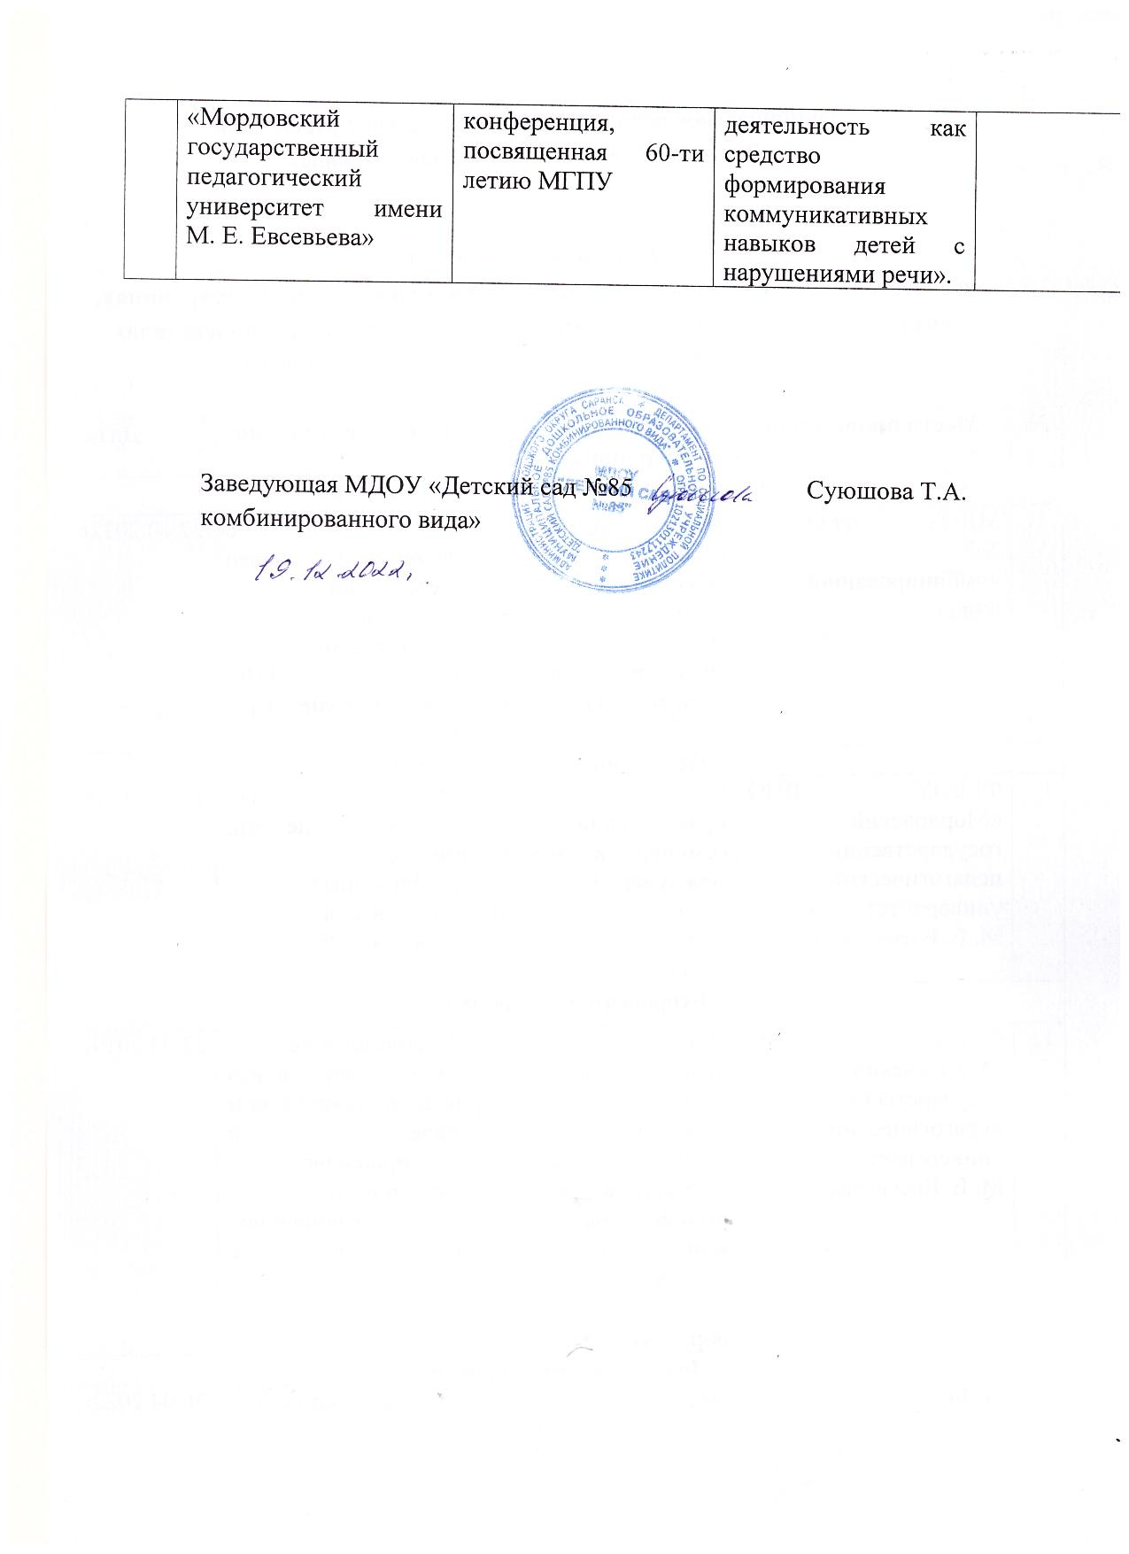

Slide 31
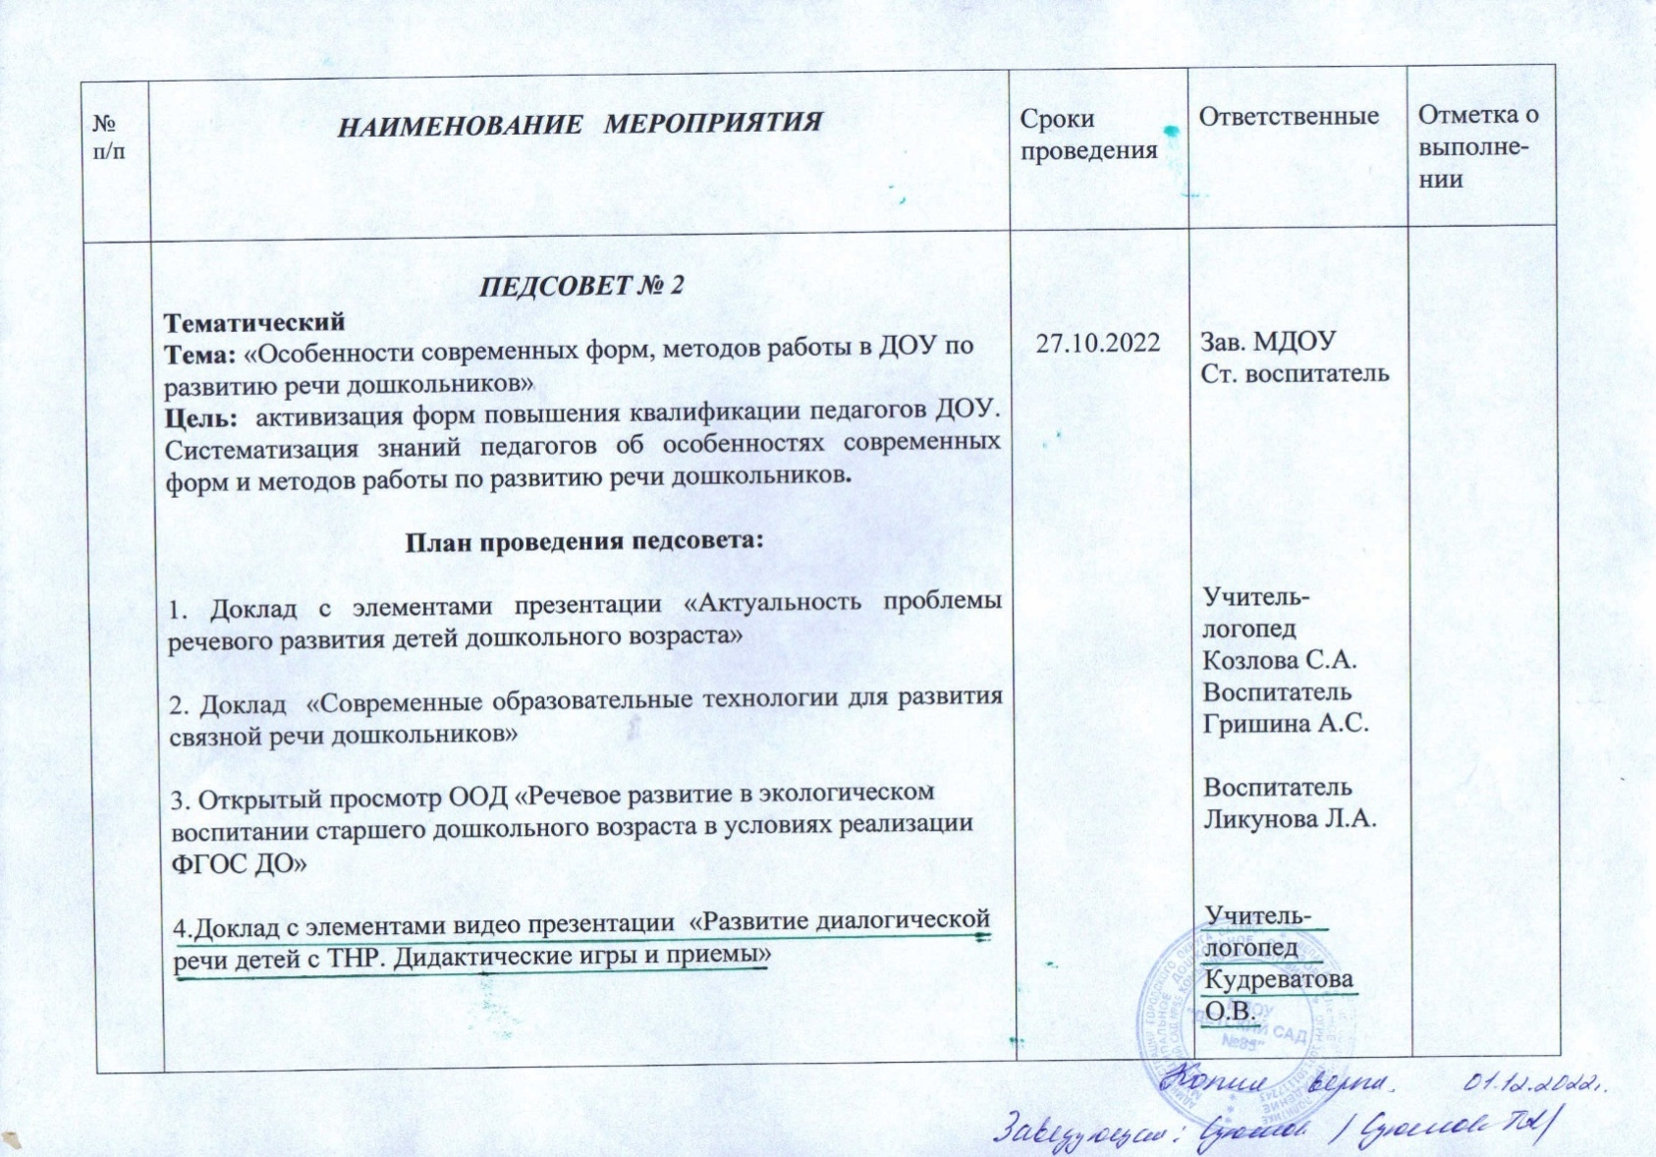

Slide 32
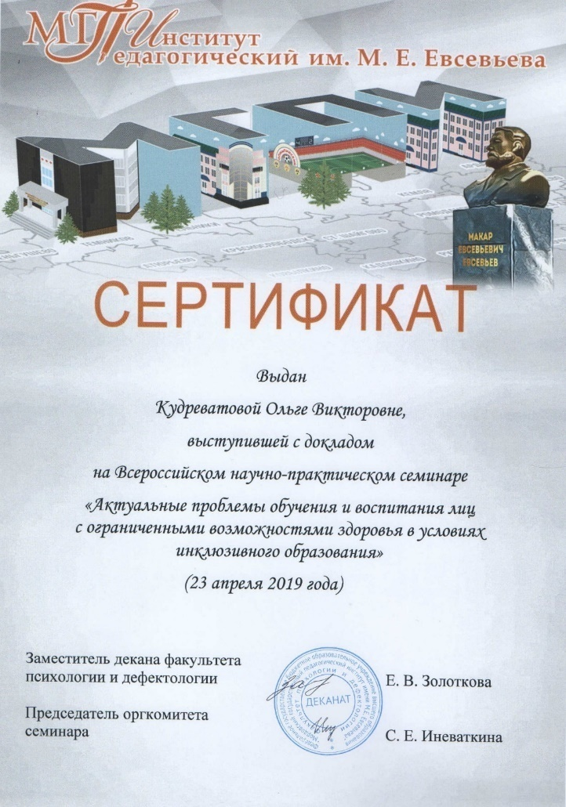
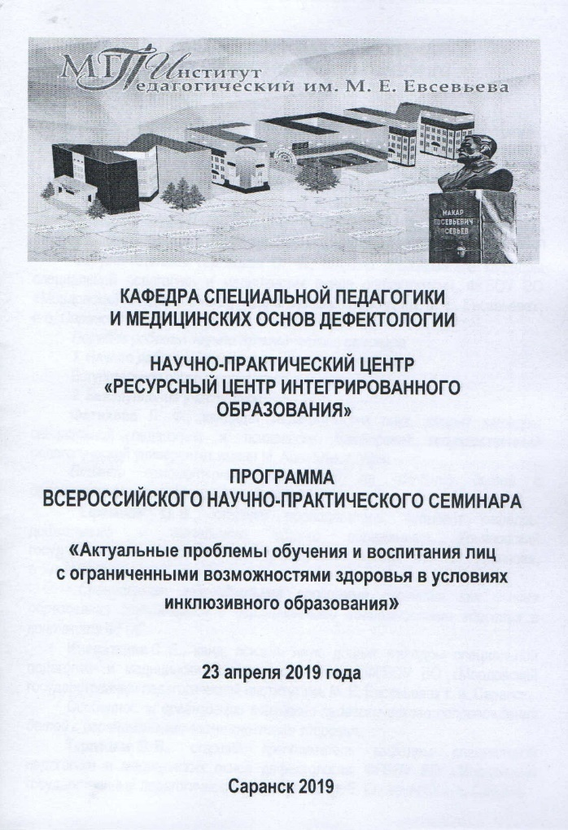
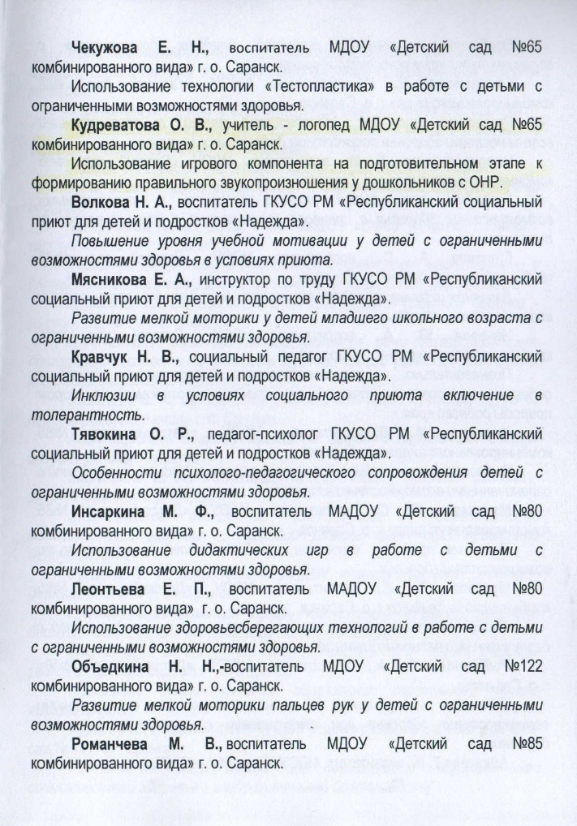
Российский уровень

Slide 33
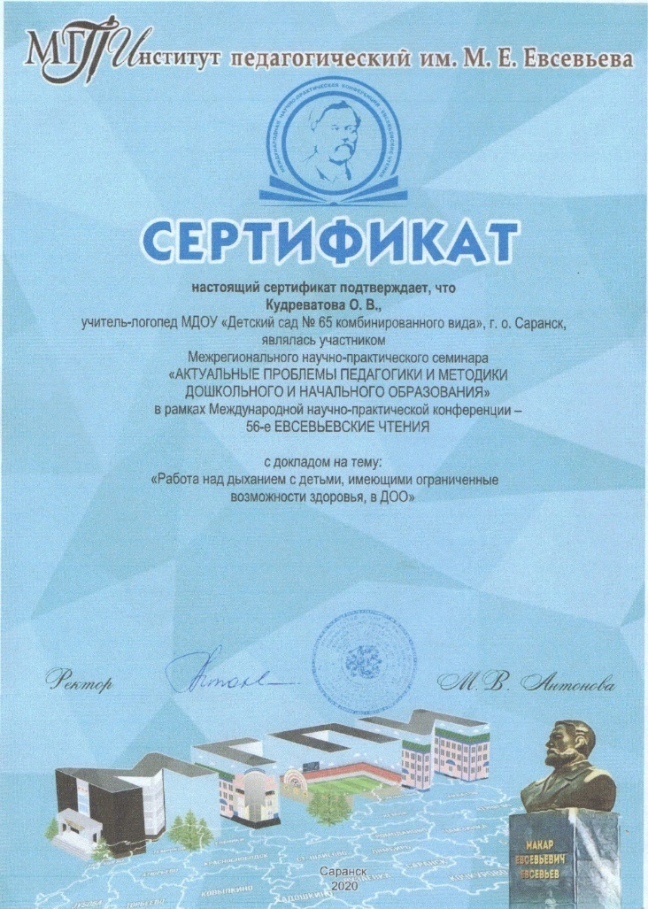
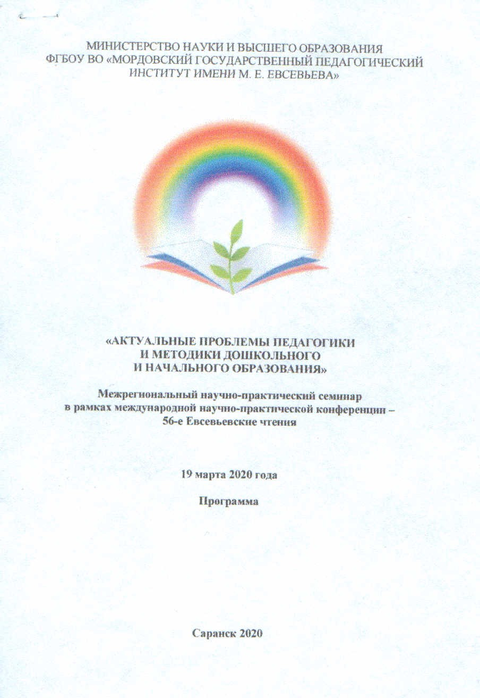
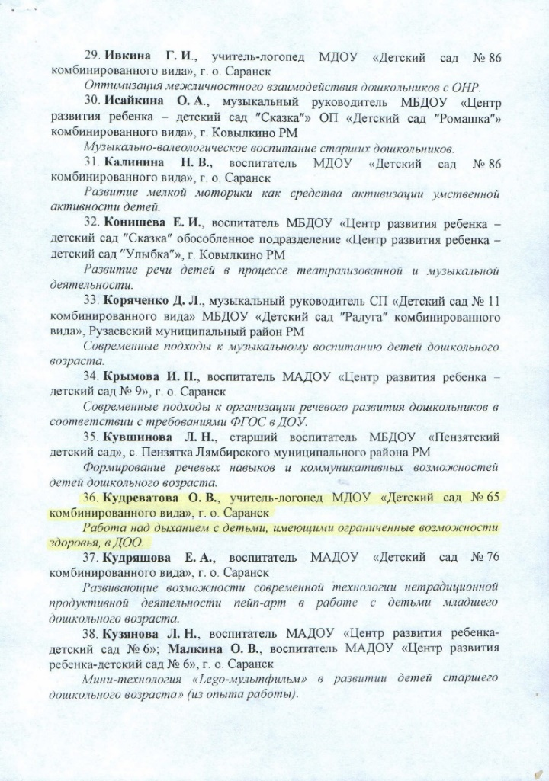
Межрегиональный уровень

Slide 34
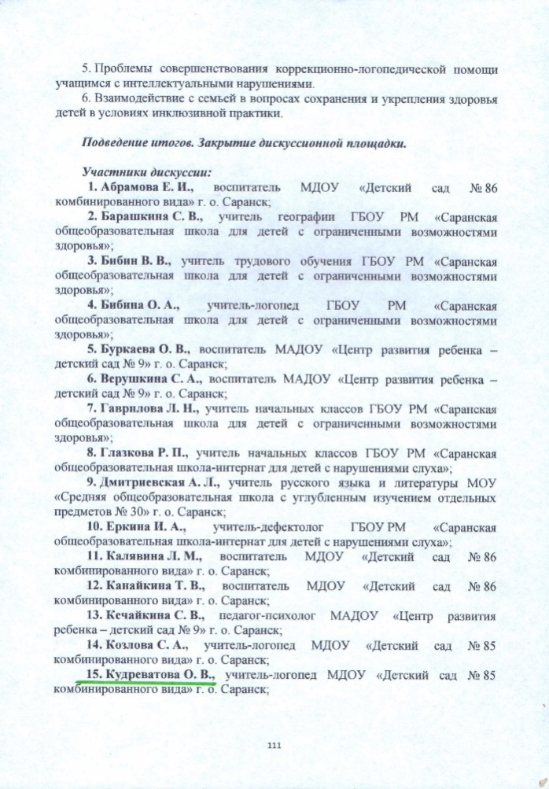
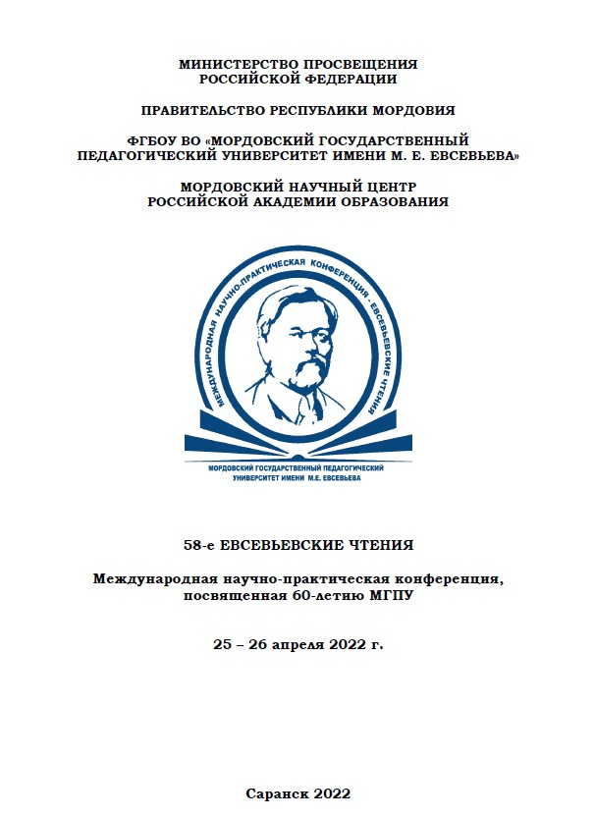
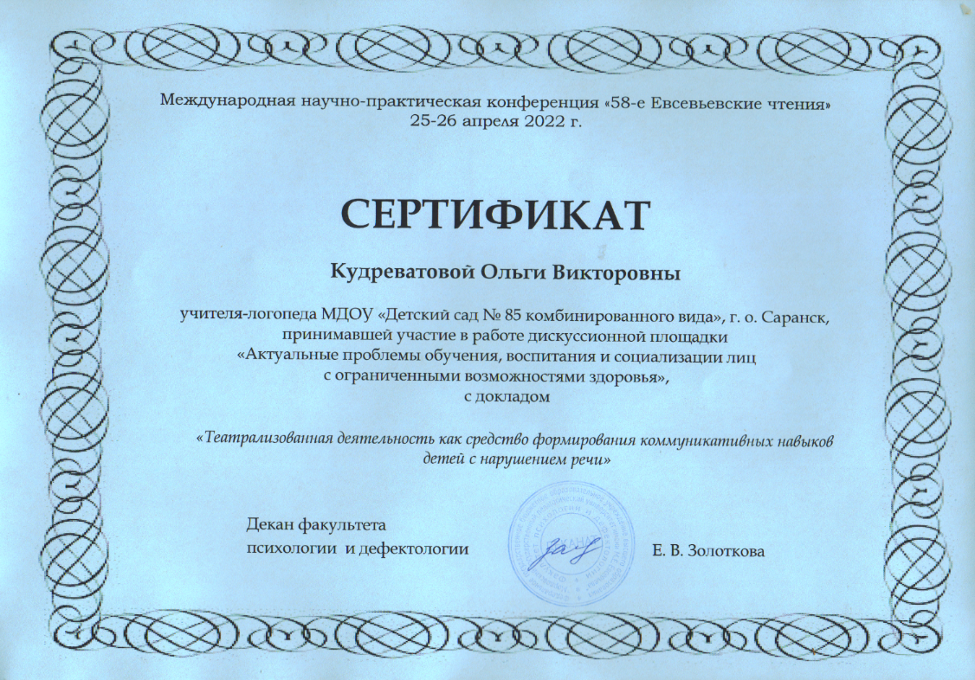

Slide 35
9. Проведение открытых занятий,
мастер – классов,
мероприятий (очно).

Slide 36
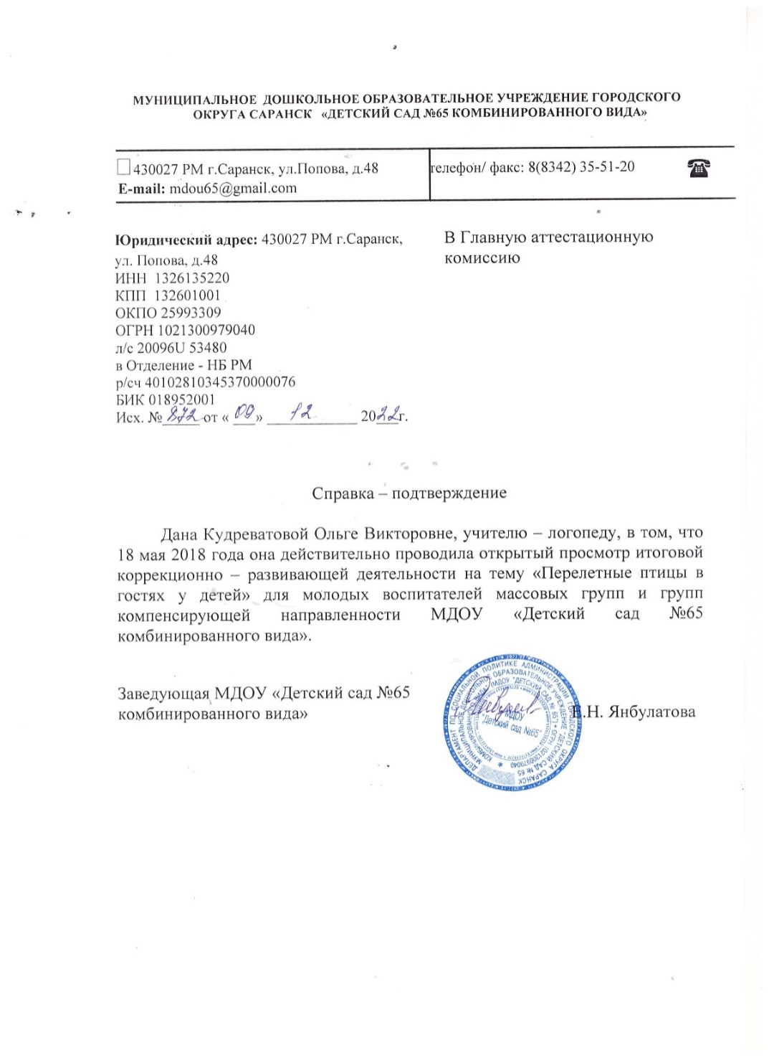
Уровень образовательной организации

Slide 37
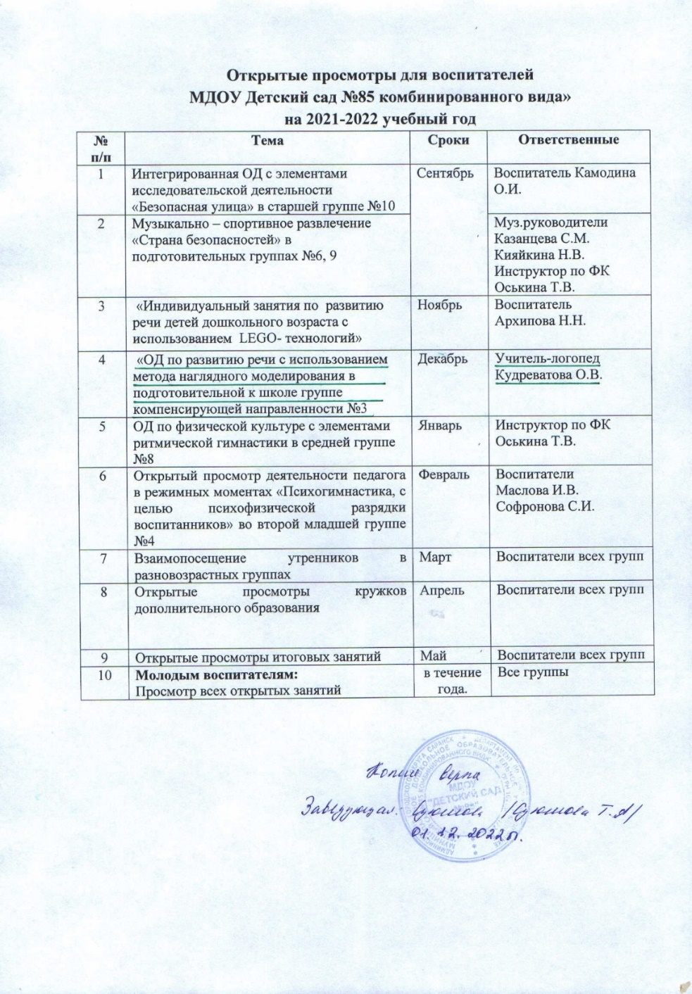
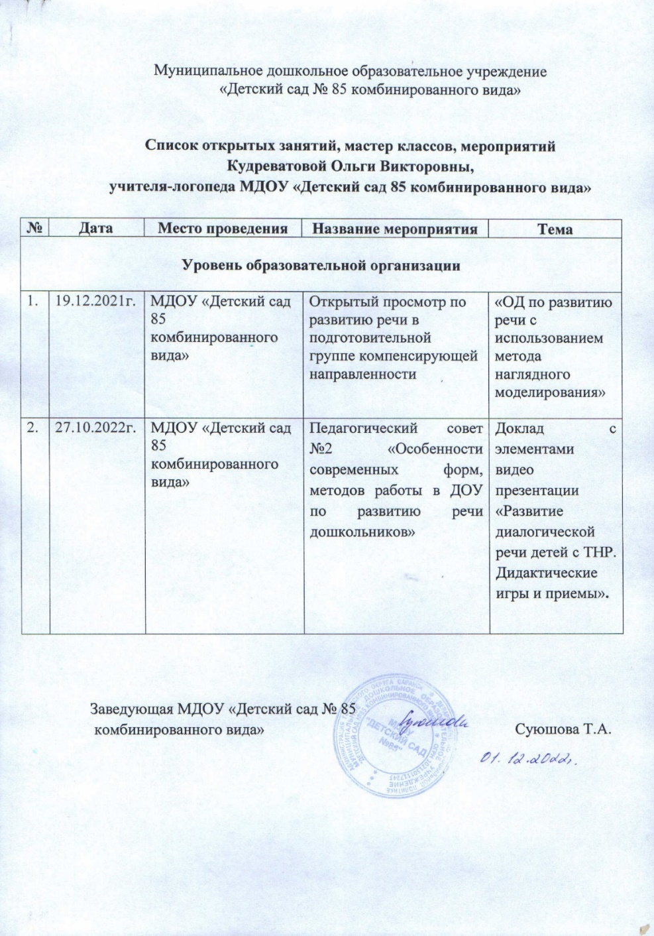

Slide 38
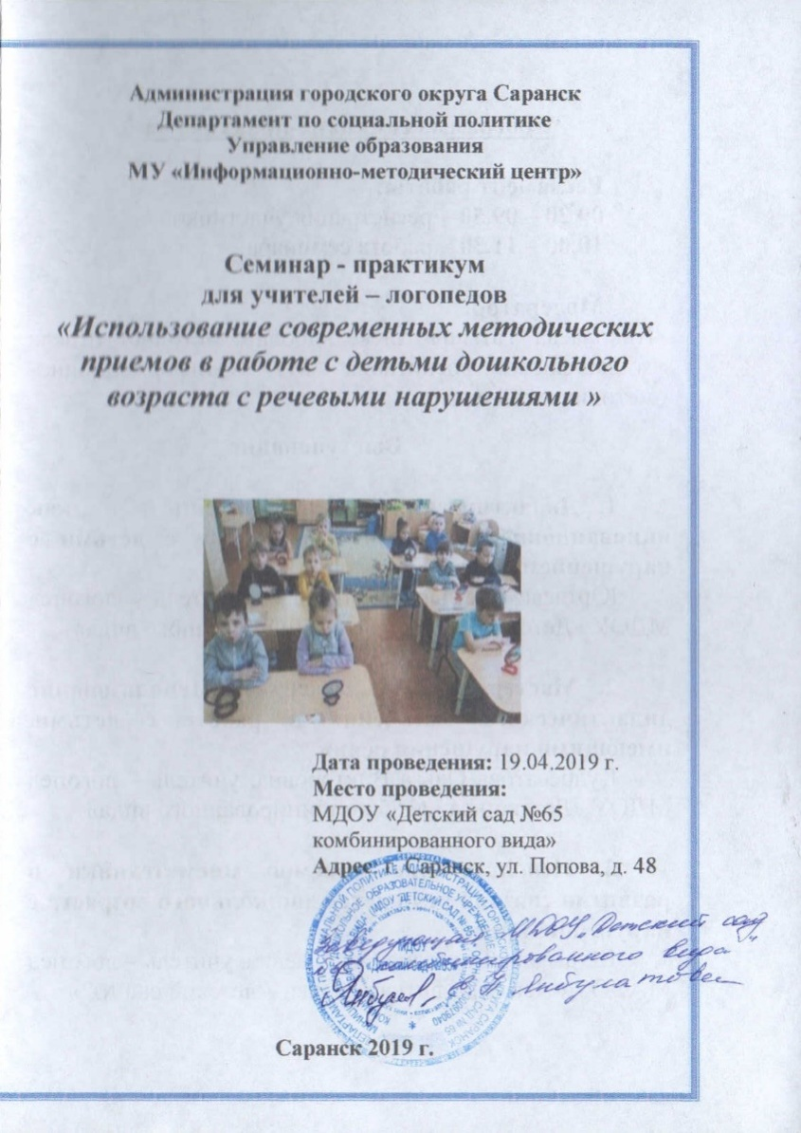
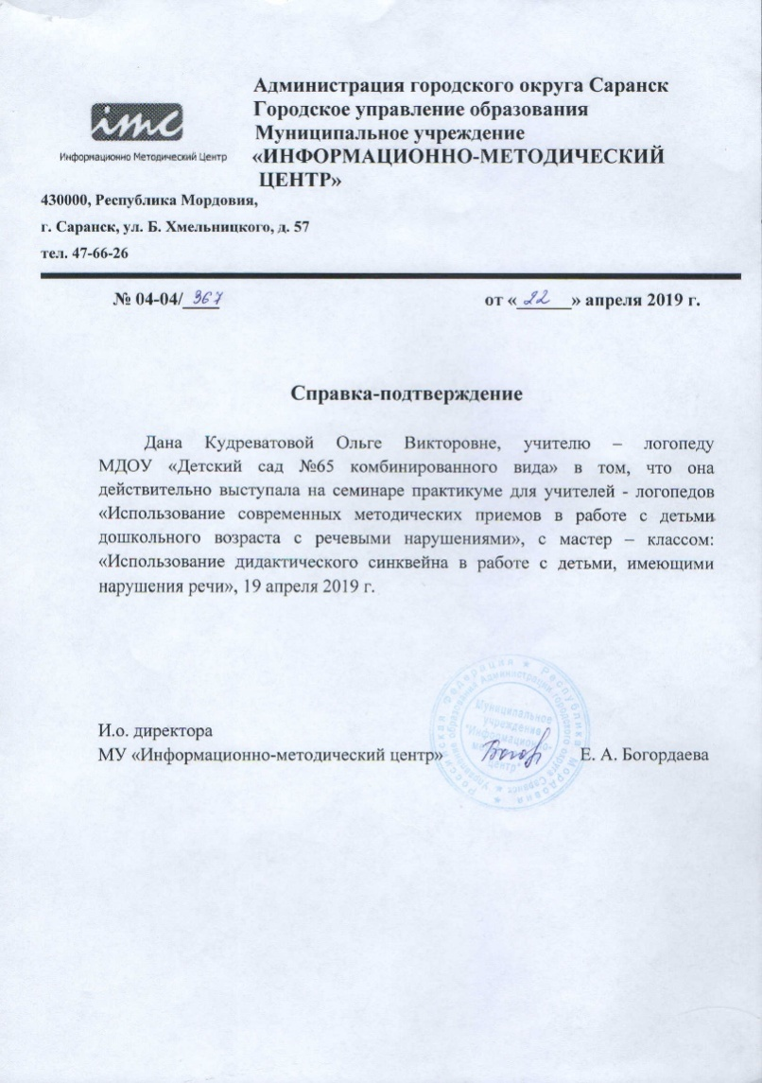
Муниципальный уровень

Slide 39
Республиканский уровень

Slide 41
10.Экспертная деятельность.

Slide 43
11.Наставничество.

Slide 47
12. Общественно-педагогическая активность педагога: участие в работе педагогических сообществ, комиссиях, в жюри конкурсов.

Slide 59
13. Участие педагога в профессиональных конкурсах.

Slide 62
14. Награды и поощрения.

Slide 66
Спасибо за внимание!

